Slide 1

第2章 ARM微处理器概述与编程模型
ARM微处理器概述
ARM微处理器结构
ARM微处理器的工作状态
ARM体系结构的存储器格式
处理器模式
寄存器组织
异常

Slide 2

2.1 ARM微处理器概述
两种典型的结构 ：
冯·诺依曼结构
哈佛体系结构

Slide 3
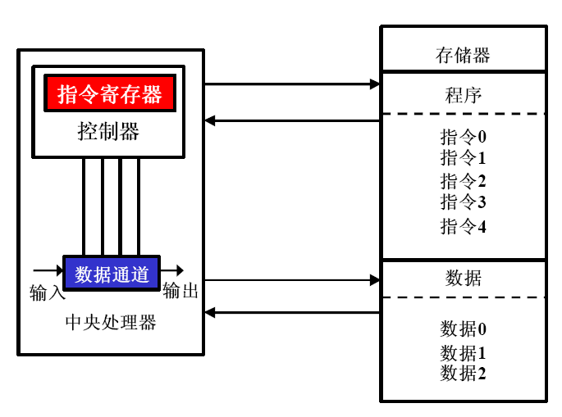
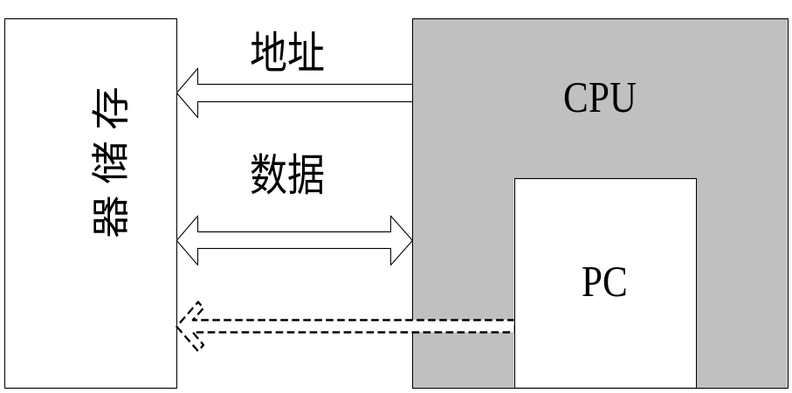
冯·诺依曼结构
冯·诺依曼机：将数据和指令都存储在存储器中的计算机。
计算系统由一个中央处理单元（CPU）和一个存储器组成。存储器拥有数据和指令，并且可以根据所给的地址对它进行读或写。

Slide 4
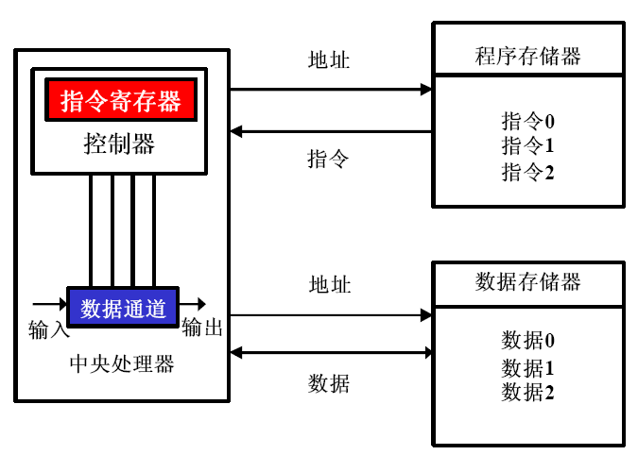
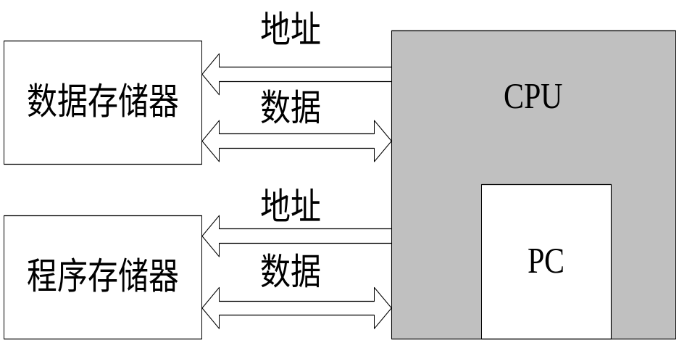
哈佛体系结构
哈佛机：为数据和程序提供了各自独立的存储器。
程序计数器只指向程序存储器而不指向数据存储器，这样做的后果是很难在哈佛机上编写出一个自修改的程序 。
独立的程序存储器和数据存储器为数字信号处理提供了较高的性能。
ARM 7使用冯·诺依曼体系结构。
ARM 9使用哈佛体系结构。

Slide 5


ARM
ARM是Advanced RISC Machines的缩写，它是一家微处理器行业的知名企业，该企业设计了大量高性能、廉价、耗能低的RISC （精简指令集）处理器。 1985年第一个ARM原型在英国剑桥诞生。
公司的特点是只设计芯片，而不生产。它提供ARM技术知识产权（IP）核，将技术授权给世界上许多著名的半导体、软件和OEM厂商，并提供服务。
ARM，可以认为是：
一个公司的名字
一类微处理器的通称
一种技术的名字

Slide 6





ARM处理器的应用
2011年，ARM的客户报告了79亿ARM处理器出货量，占有95％的智能手机、90％的硬盘驱动器、40％的数字电视和机顶盒、15％的单片机、和20％的移动计算机。在2012年，微软与ARM科技生产了新的Surface平板电脑，AMD宣布它将于2014年开始生产基于ARM核心的64位服务器芯片。
“掌上计算”相关的所有领域皆为其所主宰。
主要应用：消费类电子，无线、图像应用开放平台、存储、自动化、智能卡、SIM卡等。
将技术授权给其它芯片厂商
. . .
形成各具特色的ARM芯片

Slide 7
2.1.1 ARM微处理器的特点
采用RISC架构的ARM微处理器一般具有如下特点：
  1. 体积小、低功耗、低成本、高性能；
  2. 支持Thumb（16位）/ARM（32位）双指令集，能很好的兼容8位/16位器件；
  3. 大量使用寄存器，指令执行速度更快；
  4. 大多数数据操作都在寄存器中完成；
  5. 寻址方式灵活简单，执行效率高；
  6. 指令长度固定。

Slide 8

ARM体系结构版本
ARM体系结构从最初开发到现在有了很大的改进，并仍在完善和发展。
为了清楚地表达每个ARM应用实例所使用的指令集，ARM公司定义了主要的ARM指令集体系结构版本，以版本号V1……表示。
ARM处理器系列中的各种处理器，虽然在实现技术、应用场合和性能方面都不尽相同，但只要支持相同的ARM体系版本，基于它们的应用软件将是兼容的。

Slide 9
ARM版本： V1版架构
应用：原型机ARM1
寻址地址：26位
产品化：没有用于商业产品。
基本性能：
数据处理：基本的数据处理指令（无乘法）。
存储：基于字节、半字和字的Load/Store指令。
转移指令：包括子程序调用及链接指令。
中断：供操作系统使用的软件中断指令SWI。
寻址空间：64MB （2²⁶）字节。

Slide 10
ARM版本： V2版架构
V2是对V1的扩展。
应用：ARM2\ARM3使用的是V2a架构。版本2a是版本2的变种，ARM3芯片采用了版本2a，是第一片采用片上Cache的ARM处理器。
现在已经废弃不再使用。
对V1功能改进：
数据处理：乘法和乘加指令。
协处理：支持协处理器操作指令。
中断：快速中断模式。
寻址： SWP/SWPB的最基本存储器与寄存器交换指令。

Slide 11
ARM版本： V3版架构
V3是对V2的改进。 V3版架构（目前已废弃）对ARM体系结构作了较大的改动。
应用：ARM6。1990年ARM公司设计的第一个微处理器采用的是V3的ARM6。
增加功能：
寻址空间：增至32位（4GB）。
程序状态信息：
  当前程序状态信息从原来的R15寄存器移到一个新的寄存器中，即当前程序状态寄存器CPSR。
  增加了程序状态保存寄存器SPSR，保存程序异常中断时的程序状态，以便于对异常（Exception）的处理。
  增加了MRS/MSR指令，以访问新增的CPSR/SPSR寄存器。
中断：
  增加了中止（Abort）和未定义两种处理器模式。
  增加了从异常处理返回的指令功能。

Slide 12
ARM版本： V4版架构
V4在V3上进一步扩充。
V4版架构是目前应用最广的ARM体系结构，ARM7、ARM8、ARM9和StrongARM都采用该架构。
V4不再强制要求与26位地址空间兼容，而且还明确了哪些指令会引起未定义指令异常。
指令集中增加了以下功能：
数据处理：符号化和非符号化半字及符号化字节的存/取指令。
双指令集：增加了T变种，处理器可工作在Thumb状态，增加了16位Thumb指令集。
中断：
  完善了软件中断SWI指令的功能。
  处理器系统模式进入特权方式时使用用户寄存器操作。
  把一些未使用的指令空间捕获为未定义指令。

Slide 13
ARM版本： V5版架构
V5版架构是在V4版基础上增加了一些新的指令，ARM10和Xscale都采用该版架构。
新增命令：
转移：带有链接和交换的转移BLX指令。
数据处理：计数前导零CLZ指令。
中断：BRK中断指令。
数字信号与协处理器：增加了数字信号处理指令（V5TE版），为协处理器增加更多可选择的指令。
双指令集：改进了ARM/Thumb状态之间的切换效率。
E---增强型DSP指令集，包括全部算法操作和16位乘法操作。
J---支持新的JAVA，提供字节代码执行的硬件和优化软件加速功能。

Slide 14
ARM版本： V6版架构
V6版架构是2001年发布的，首先在2002年春季发布的ARM11处理器中使用。
在降低耗电量地同时，还强化了图形处理性能。通过追加有效进行多媒体处理的SIMD(Single Instruction, Multiple Data，单指令多数据 )功能，将语音及图像的处理功能提高到了原型机的4倍。
增加功能：
THUMBTM ：35%代码压缩。
DSP扩充：高性能定点DSP功能。
JazelleTM ：Java性能优化，可提高8倍。
Media扩充：音/视频性能优化，可提高4倍。

Slide 15
ARM版本： V7版架构
ARMv7架构是在ARMv6架构的基础上诞生的，2010年推出的指令集架构。
该架构采用了Thumb-2技术，它是在ARM的Thumb代码压缩技术的基础上发展起来的，并且保持了对现存ARM解决方案的完整的代码兼容性。
Thumb-2技术比纯32位代码少使用 31%的内存，减小了系统开销，同时能够提供比已有的基于Thumb技术的解决方案高出38%的性能。
ARMv7架构还采用丁NEON技术，将DSP和媒 体处理能力提高了近4倍。并支持改良的浮点运算，满足下一代3D图形、游戏物理应用以及传统嵌入式控制应用的需求。

Slide 16
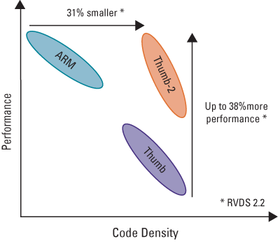
Thumb-2指令集
Thumb指令集的目标是实现更高的代码密度，是ARM指令集的子集。在指令的执行阶段，16位的指令被重新解码，完成对等的32位指令所实现的功能。使用Thumb指令在代码密度方面改善大约30%，但这种改进是以代码的效率为代价的。
Thumb-2指令集在现有的Thumb指令的基础上做了扩充：增加了一些16位Thumb指令改进程序的执行流程，增加了一些32位Thumb指令实现一些ARM指令的专有功能，解决了Thumb指令集不能访问协处理器、特权指令和特殊功能指令的局限。
Thumb-2指令集不需要在ARM/Thumb状态之间反复切换，代码密度和性能得到的显著的提高。
性能
代码密度

Slide 17
ARM版本： V8版架构
ARM v8架构在2011年11月公司发布，具备64位计算能力。
64 位通用寄存器、SP（堆栈指针）和 PC（程序计数器）
64 位数据处理和扩展的虚拟寻址
两种主要执行状态：
  AArch64 - 64 位执行状态，包括该状态的异常模型、内存模型、程序员模型和指令集支持
  AArch32 - 32 位执行状态，包括该状态的异常模型、内存模型、程序员模型和指令集支持
这些执行状态支持三个主要指令集：
A32（或 ARM）：32 位固定长度指令集，通过不同架构变体增强部分 32 位架构执行环境现在称为 AArch32。
T32 (Thumb) 是以 16 位固定长度指令集的形式引入的，随后在引入 Thumb-2 技术时增强为 16 位和 32 位混合长度指令集。部分 32 位架构执行环境现在称为 AArch32。
A64：提供与 ARM 和 Thumb 指令集类似功能的 32 位固定长度指令集。随 ARMv8 一起引入，它是一种 AArch64 指令集。

Slide 18

2.1.2 ARM微处理器系列
目前市面上常见的处理器主要包括ARM7、ARM9、ARM9E、ARM10E、SecurCore、 Cortex等几个系列，以及其他厂商基于ARM体系结构的处理器。除了具有ARM体系结构的共同特点以外，每一个系列的ARM微处理器都有各自的特点和应用领域。
ARM7、ARM9、ARM9E和ARM10为4个通用处理器系列。每一个系列提供一套相对独特的性能来满足不同应用领域的需求。
SecurCore系列专门为安全要求较高的应用而设计。
ARM7系列
ARM9系列
ARM9E系列
ARM10E系列
SecurCore系列
Inter的StrongARM
Inter的Xscale
Cortex

Slide 19
ARM7微处理器系列
低功耗的32位RISC处理器，冯·诺依曼结构。
具有嵌入式ICE－RT逻辑，调试开发方便。
3级流水线结构。
代码密度高，兼容16位的Thumb指令集。
对操作系统的支持广泛，包括Windows CE、Linux、Palm OS等。
指令系统与ARM9系列、ARM9E系列和ARM10E系列兼容，便于用户的产品升级换代。
主频最高可达130MIPS。
主要应用领域：工业控制、Internet设备、网络和调制解调器设备、移动电话等多种多媒体和嵌入式应用。

Slide 20
ARM9微处理器系列
ARM9系列微处理器在高性能和低功耗特性方面提供最佳的性能。
5级整数流水线。
哈佛体系结构。
支持32位ARM指令集和16位Thumb指令集。
全性能的MMU，支持Windows CE、Linux、Palm OS等多种主流嵌入式操作系统。
支持数据Cache和指令Cache，具有更高的指令和数据处理能力。
主要应用：无线设备、仪器仪表、安全系统、机顶盒、高端打印机、数码照相机和数码摄像机。
3种类型：ARM920T、ARM922T和ARM940T。

Slide 21
ARM9E微处理器系列
单一处理器内核提供微控制器、DSP、Java应用系统的解决方案。
支持DSP指令集。
5级整数流水线，指令执行效率更高。
支持32位ARM指令集和16位Thumb指令集。
支持VFP9浮点处理协处理器。
全性能的MMU，支持Windows CE、Linux、Palm OS等多种主流嵌入式操作系统。
MPU支持实时操作系统。
支持数据Cache和指令Cache。
主频最高可达300MIPS。
主要应用：下一代无线设备、数字消费品、成像设备、工业控制、存储设备和网络设备等领域。
3种类型：ARM926EJ-S、ARM946E-S和ARM966E-S。

Slide 22
ARM10E微处理器系列
与同等的ARM9比较，在同样的时钟频率下，性能提高了近50%，功耗极低。
支持DSP指令集。
6级整数流水线，指令执行效率更高。
支持32位ARM指令集和16位Thumb指令集。
支持VFP10浮点处理协处理器。
全性能的MMU，支持Windows CE、Linux、Palm OS等多种主流嵌入式操作系统。
支持数据Cache和指令Cache。
主频最高可达400MIPS。
内嵌并行读/写操作部件。
主要应用：下一代无线设备、数字消费品、成像设备、工业控制、通信和信息系统等领域。
3种类型：ARM1020E、ARM1022E和ARM1026EJ-S。

Slide 23
SecurCore微处理器系列
专为安全需要而设计，提供了完善的32位RISC技术的安全解决方案。
灵活的保护单元，以确保操作系统和应用数据的安全。
采用软内核技术，防止外部对其进行扫描探测。
可集成用户自己的安全特性和其他协处理器。
主要应用：对安全性要求较高的应用产品及应用系统，如电子商务、电子政务、电子银行业务、网络和认证系统等领域。
4种类型：SecurCore SC100、SecurCore SC110、SecurCore SC200和SecurCore SC210。

Slide 24
StrongARM微处理器系列
Inter StrongARM SA-1100系列微处理器是采用ARM体系结构高度集成的32位RISC微处理器。
融合了Intel公司的设计和处理技术，以及ARM体系结构的电源效率。
采用在软件上兼容ARM V4，同时兼具Intel技术优点的体系结构。
主要应用： 便携式通信产品，消费类电子产品，掌上电脑系列产品。

Slide 25
Xscale处理器
基于ARMv5TE体系结构的解决方案。
是一款全性能、高性价比、低功耗的处理器。
支持16位的Thumb指令和DSP指令集。
主要应用：数字移动电话、个人数字助理和网络产品。
Xscale处理器是Intel目前主要推广的一款ARM微处理器。

Slide 26
ARM Cortex系列： V7版架构
Cortex系列属于ARMv7架构。
ARMv7架构中，内核架构首次从单一款式变成3种款式 ：
A系列：Application Processor，面向尖端的基于虚拟内存的操作系统和用户应用----越来越接近电脑 。
R系列：Real Time Control，针对实时系统----既快又实时 。
M系列：Micro Controller，对微控制器----单片机风格 。
由于应用领域不同，基于v7架构的Cortex处理器系列所采用的技术也不相同：
基于v7 A的称为Cortex-A系列。
基于v7 R的称为Cortex-R系列。
基于v7 M的称为Cortex-M系列。

Slide 27
ARM Cortex系列
Cortex-A系列：需要运行复杂应用程序的“应用处理器”，支持大型嵌入式操作系统，比如Symbian（诺基亚智能手机用）、Linux，以及微软的Windows CE和智能手机操作系统Windows Mobile。这些应用需要高的处理性能，需要硬件MMU实现的完整而强大的虚拟内存机制，还会配有Java支持，有时还要求一个安全程序执行环境（用于电子商务）。典型的产品包括高端手机和手持仪器，电子钱包以及金融事务处理机。 如：Cortex‐A8（应用处理器）
Cortex-R系列：硬实时且高性能的处理器。目的是高端实时市场。像高档轿车的组件、大型发电机控制器、机器手臂控制器等，它们使用的处理器不但要很好很强大，还要极其可靠，对事件的反应也要极其敏捷。 如：Cortex‐R4（实时处理器）。
Cortex-M系列：为单片机的应用而量身定制。在这些应用中，尤其是对于实时控制系统，低成本、低功耗、极速中断反应以及高处理效率，都是至关重要的。其中Cortex‐M3就是按款式M设计的。

Slide 28
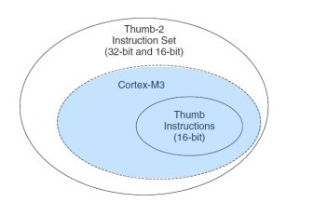
Cortex-M3处理器
Cortex-M3处理器是基于ARMv7-M架构的处理器，3级流水，分支预测，采用了纯Thumb2指令的执行方式，具有极高的运算能力和中断响应能力。
主要应用：汽车车身系统，工业控制系统、无线网络等对功耗和成本敏感的嵌入式应用领域。
目前最便宜的基于Cortex-M3内核的ARM单片机售价为1美元。

Slide 29
Cortex-R4处理器
Cortex-R4处理器是首款基于ARMv7架构的高级嵌入式处理器。
Cortex-R4 提供的性能、实时响应性大大高于同类中的其他处理器，它提供的功能也远远多于同类中的其他处理器。
主要目标：产量巨大的高级嵌入式应用系统，如硬盘，喷墨式打印机，以及汽车安全系统等等。
Cortex-R4 主要功能：
快速 ：指令预取和分支预测， 8 级双指令流水线， Thumb-2 / ARM 指令，硬件除法、SIMD、DSP、哈佛结构。
确定性：快速中断响应，矢量中断控制器端口，低延迟中断模式，除了用于存储重要的代码和数据（如中断服务例程无需等待 cache 逐出再从主内存读取就可以立即执行），紧密耦合存储系统也提供第二个1级存储。
可靠性：构建于内核中的错误处理，内存保护单元，1 级内存的 ECC 和奇偶校验保护，双核锁步配置。
经济实惠：成本低。

Slide 30
Cortex-A8处理器
ARM Cortex-A8处理器是第一款基于ARMv7架构的应用处理器，并且是ARM开发的性能最高、最具功率效率的处理器。ARM Cortex-A8处理器有13级流水线，带有先进的动态分支预测。
Cortex-A8处理器的速率可以在600MHz到超过1GHz的范围内调节，能够满足那些需要工作在300mW以下的功耗优化的移动设备的要求。
Cortex-A8处理器是ARM的第一款超标量处理器，具有提高代码密度和性能的技术，已在工业控制、医疗电子、节能环保、智能交通、能源节能、电力系统、通讯系统、纺织行业、数控行业、汽车电子、工业触摸屏控制系统、机器人视觉、媒体处理无线应用、数字家电、车载设备、通信设备、网络终端等环境恶劣场合广泛应用。

Slide 31
ARM系列流水线比较
预取
（Fetch）
译码
（Decode）
执行
（Execute）
ARM7
3级
预取
（Fetch）
译码
（Decode）
执行
（Execute）
访存
（Memory）
写入
（Write）
ARM9
5级
预取
（Fetch）
发送
（Issue）
译码
（Decode）
执行
（Execute）
访存
（Memory）
写入
（Write）
ARM10
6级
预取
（Fetch）
预取
（Fetch）
发送
（Issue）
译码（Decode）
转换
（Snny）
执行
（Execute）
访存
（Memory）
写入
（Write）
ARM11
8级

Slide 32
ARM系列性能比较
项目 | ARM7 | ARM9 | ARM10 | ARM11
流水线 | 3 | 5 | 6 | 8
典型频率（MHz） | 80 | 150 | 260 | 335
功耗（mW/MHz） | 0.06 | 0.19 （+cache） | 0.5 （+cache） | 0.4 （+cache）
性能MIPS/MHz | 0.97 | 1.1 | 1.3 | 1.2
架构 | 冯⋅诺伊曼 | 哈佛 | 哈佛 | 哈佛

Slide 33
ARM系列参数比较1
ARM系列 | 微处理器核 | 特点
ARM7 | ARM7TDMI：整数处理核ARM7TDMI 处理器的可综合版本； ARM720T：带MMU的处理器核心，支持操作系统； ARM7EJ-S：带有DSP和Jazelle TM 技术，能够实现Java加速功能 | 冯⋅诺伊曼体系结构； ARMTDMI是目前应用最广的微处理器核 ARM720T带有MMU和8KB的指令数据混合cache； ARM7EJ-执行ARMv5TEJ指令，5级流水线，提供Java加速指令，没有存储器保护。
ARM9 | ARM920T：带有独立的16KB 数据和指令Cache； ARM922T：带有独立的8位KB 数据和指令Cache； ARM940T：包括更小数据和指令Cache和一个MPU | 基于ARM9TDMI ，带16位的Thumb指令集，增强代码密度最多到35%； 在0.13µm工艺下最高性能可达到300MIPS（Dhrystone 2.1测试标准）； 集成了数据和指令Chche； 32位AMBA总线接口的MMU支持； 可在0.18µm、 0.15µm和0.13µm工艺的硅芯片上实现。

Slide 34
ARM系列参数比较2
ARM9E | ARM926EJ-S：Jazelle 技术，有MMU，可配置的数据和指令Cache,TCM接口； ARM946E-S：可配置的数据和指令Cache及TCM; ARM966E-S：针对要求高性能和低功耗的可预测的指令执行时间的硬实时应用设计 ARM968E-S：最小、功耗最小的 ARM9E系列处理器，针对嵌入式实时应用设计； | ARM9E是针对微控制器、DSP和Java的单处理器解决方案； ARM Jazelle 技术提供 8倍的 Java 加速性能 (ARM926EJ-S) ； 5-级整数流水线； 在0.13µm工艺下最高性能可达到300MIPS（Dhrystone 2.1测试标准）； 可选择的 向量浮点单元VFP9 协处理器指令优秀海浮点性能，对于3D图形加速和实时控制可达到 215MFLOPS。 高性能的AHB总线，带MMU 可在0.18µm, 0.15µm, 0.13µm工艺的硅芯片上实现。
ARM10E | ARM1020E：带DSP指令集，在片调试功能，独立的32KB数据和指令Cache，MMU支持； ARM1022E：与ARM1020E相同，只是独立的数据和指令Cache变为16KB； ARM1026EJ-S：同时具有MPU和MMU，可综合版本； | 带分支预测的6级整数流水线； 在0.13µm工艺下最高性能可达到430MIPS（Dhrystone 2.1测试标准）； 对于3D图形运算和实时控制采用VFP协处理器，浮点运算性能最高可达650MFLOPS； 双64位AMBA总线接口和64位内部总路线接口； 优化的缓存结构提高了处理器访问低速存储器的性能； 可在0.18µm, 0.15µm, 0.13µm工艺的硅芯片上实现

Slide 35
ARM系列参数比较3
ARM11 | ARM11 MPCore：可综合的多处理器核，1至4个处理器可配置； ARM1136J(F)-S：可配置的数据和指令Cache，可提供1.9位的MPEG4编码加速功能； ARM1156T2(F)-S：带集成浮点协处理器，带内存保护单元MPU ； ARM1176JZ(F)-S：带针对CPU和系统安全架构扩展的TrustZone技术。 | 增强的Thumb、Jazelle、DSP扩展支持； 带片上和系统安全TrustZone 技术支持 ； 在0.13µm工艺下最高可达到550MHz； MPCore在0.13µm工艺下最高性能可达到740MIPS（Dhrystone 2.1测试标准）； 支持多媒体指令SIMD； 采用三种电源模式：全速/待命/休眠 集成DMA的TCM 低功耗、高性能。
Secur Core | SC100：第一个32位安全处理器；、SC110：在SC100上增加密钥协处理器； SC200：带Jazelle技术的高级安全处理器； SC210：在SC200上增加密钥协处理器 | SecurCore是专门为智能卡、安全IC提供的32位安全处理器， 为电子商务、银行、网络、移动多媒体、公共交通提供安全解决方案； 体积小、功耗低，代码压缩密度高； 为快速增长的Java卡平台提供Java加速功能；

Slide 36
ARM系列参数比较4
Cortex | Cortex-A：面向应用的微处理器，针对复杂操作系统和应用程序设计； Cortex-R：针对实时系统的嵌入式处理器； Cortex-M：针对成本敏感应用优化的深度嵌入式处理器； | 2004年发布，提供增强的媒体和数字处理能力，增加了系统性能； 支持ARM、Thumb、Thumb-2指令集； Thumb-2指令集提供了更高的代码存储密度，进一步降低成本；
Intel 系列 | StrongARM：ARMv4体系 XScale：ARMv5TE体系，增加MMX指令 | StrongARM主要应用于手持设备和PDA，5级流水线，具有独立的数据和指令Cache，不支持Thumb指令集，目前已停产； XScale是目前Intel公司主推的高性能嵌入式处理器，分通用处理器、网络处理器和I/O处理器三类。其中通用处理器有PXA25x、PXA26x、PXA27x三个系列，被广泛应用于智能手机、PDA领域。

Slide 37
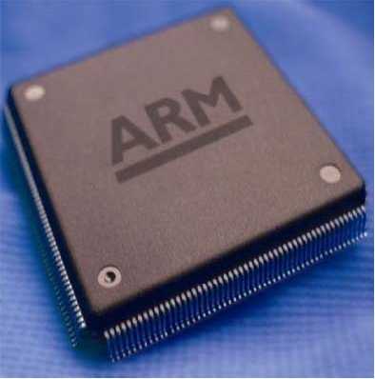

ARM发展历程 - ARM公司
英文全称：Advanced RISC Machines
国家：英国（欧洲）
行业：电子 半导体 微处理器 智能手机
总部：英国剑桥
成立时间：1990年
公司网址：www.arm.com
员工：2200
CEO：西蒙·希加斯（Simon Segars）
分支机构：比利时、法国、印度、瑞典、美国、中国上海等30多家。
竞争对手：英特尔
市场份额 ：
智能手机处理器 95%
上网本处理器 30%
平板电脑处理器 80%
硬盘控制处理器 90％
第三任CEO 西蒙·希加斯（2013年7月上任）

Slide 38

ARM发展历程1
1978年12月5日，物理学家赫尔曼·豪泽（Hermann Hauser）和工程师Chris Curry，在英国剑桥创办了CPU公司（Cambridge Processing Unit），主要业务是为当地市场供应电子设备。
1979年，CPU公司改名为Acorn计算机公司（艾康）。起初，Acorn公司打算使用摩托罗拉公司的16位芯片，但是发现这种芯片太慢也太贵。他们转而向Intel公司索要80286芯片的设计资料，但是遭到拒绝，于是被迫自行研发。（目标：低价格、高性能、低功耗）
这个团队由Roger Wilson和Steve Furber 带领，着手开发一种类似高级6502架构的处理器。 1985年，他们设计了他们自己的第一代32位、6M Hz的处理器，用它做出了一台RISC指令集的计算机，简称ARM（Acorn RISC Machine）。这就是ARM这个名字的由来。
Roger Wilson Steve Furber

Slide 39


ARM发展历程2
在1980年代晚期，苹果计算机开始与艾康计算机合作开发新版的ARM核心。由于这项目非常重要，艾康计算机于1990年将设计团队另组成一个名为Advanced RISC Machines Ltd.的新公司。基于这个原因，使得ARM更多时候反而称作Advanced RISC Machine而不是Acorn RISC Machine。
1990年11月27日，Acorn公司正式改组为ARM计算机公司。苹果公司出资150万英镑，芯片厂商VLSI出资25万英镑，Acorn本身则以150万英镑的知识产权和12名工程师入股。公司的办公地点非常简陋，就是一个谷仓。（ARM公司是苹果、Acorn、VLSI、Technology等公司的合资企业。 ）

Slide 40
ARM发展历程3
ARM1的开发
  ARM=Acorn RISC Machines
  32bit RISC CPU
  以当时电脑10倍的性能，价格和功耗保持不变为开发目标。
  ARM1没有达到预期的性能，真正的销售是从ARM2开始的。
Cortex
ARM11
ARM10
ARM9
ARM8
ARM3
ARM7
ARM6
改进了ARM2的速度
ARM2aS
1990年
Advanced RISC Machine公司
(后来ARM Ltd.)
ARM2
改进了ARM2的消费电力
ARM1

Slide 41
“ARM处理器系列”命名规则1
命名格式：ARM {x} {y} {z} {T} {D} {M} {I} {E} {J} {F} {-S} 12个字段
x：处理器系列，是共享相同硬件特性的一组处理器的具体实现，例如ARM7TDMI、ARM740T和ARM720T都属于ARM7系列。
y：存储管理/保护单元。
２：Cache＋MMU
３：改良型MMU
４：Cache＋MPU
６：无Cache、MMU/MPU
MMU：Memory Management Unit，内存管理单元，用来管理虚拟存储器、物理存储器的控制线路，同时也负责虚拟地址映射为物理地址。ARM的MMU作为一个协处理器存在，编号为15。
MPU：Memory Protection Unit，内存保护单元，MPU中一个域就是一些属性值及其对应的一片内存。这些属性包括：起始地址、长度、读写权限以及缓存等。

Slide 42
“ARM处理器系列”命名规则2
命名格式：ARM {x} {y} {z} {T} {D} {M} {I} {E} {J} {F} {-S}
z：Cache。
０：Cache Size variation 1（高速缓存大小变化1）
２：Cache Size variation 2 （高速缓存大小变化2）
６：TCM（紧耦合内存）
TCM ：Tightly Coupled Memory，紧耦合内存，在SOC上用专用BUS与CPU连接的Memory。由于是专用BUS，可以高速访问。
TCM和Cache的区别：
  （1） TCM特定的高速空间，可以高速访问。
  （2） TCM具有物理地址。
  （3） TCM占用硬件资源比较少。
  （4）用途不同：TCM保存常用到的数据，如中断向量表和实时数据，而cache只是为了加快处理器和外设之间的数据处理。

Slide 43
“ARM处理器系列”命名规则3
命名格式：ARM {x} {y} {z} {T} {D} {M} {I} {E} {J} {F} {-S}
在ARM处理器内核中有多个功能模块可供生产厂商选择。这些模块分别用T、D、M、I、E、J、F、S等来表示，从处理器的内核版本上可以区分出来。
T：Thumb，Thumb16位译码器，说明该内核可从16位Thumb指令集扩充到32位ARM指令集。V4T以上版本。
D：Debug，JTAG调试器，说明该内核中内置了用于调试的结构，通常它为一个边界扫描链JTAG，可使CPU进入调试模式，从而方便地进行断点设置、单步调试。
M：Multipler，快速乘法器，内置了硬件乘法器。包括32位*32位=64位和32位*32位+32位=64位两种。V4以上版本。
I：Embedded ICE Logic，嵌入式跟踪宏单元，用于实现断点观测及变量观测的逻辑电路部分，其中的TAP控制器可接入到边界扫描链。

Slide 44
“ARM处理器系列”命名规则4
命名格式：ARM {x} {y} {z} {T} {D} {M} {I} {E} {J} {F} {-S}
E：DSP增强指令（基于TDMI）。
J：Jazelle， Java加速，这项技术允许直接执行Java字节代码，获得比基于软件的Java虚拟机(JVM)高得多的性能，比同等非Java加速核功耗降低80%。
F：向量浮点单元VFP 。
S：可综合版本。可综合的，意味着处理器内核是以源代码形式提供的。这种源代码形式又可以被编译成一种易于EDA工具使用的形式。。
说明：ARM7TDMI之后的所有ARM内核，即使“ARM”标志后没有包含“TDMI”字符，也都默认包含了TDMI的功能特性；

Slide 45
“ARM体系结构”命名规则
命名格式： ARMv n Variants x(Variants)
ARMv：固定字符，即ARM Version。
n：指令集版本号。比如，ARM架构版本发布了8个系列，所以n=[1:8]。其中最新的版本是第8版。
Variants：变体。
x (Variants)：排除x后面指定的变种。 x 是固定字符，表示不支持括号内的变体。例如，ARMv5TxM表示ARM指令集版本为5，支持T变种，不支持M变种。
说明： ARM处理器有时候还要区分架构版本、处理器核、处理器系列。例如，S3C2410：
采用ARMv4T架构版本
属于ARM920T处理器系列
其处理器核为ARM9TDMI

Slide 46
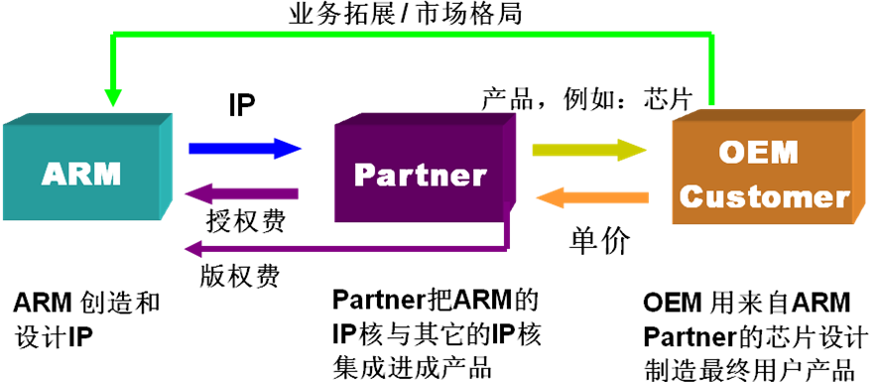
ARM的商业模式
商业模式： ARM公司既不生产集成电路，也不销售集成电路，而是一个IP（Intellectual Property）核设计公司。ARM技术是以IP核的形式呈现出来的，ARM公司通过把IP核授权给全球半导体公司使用，使得ARM技术得以传播和应用。
ARM核在每一项技术上不一定是最好的，但是在整体性能上却是最优的。
任何厂商都可以购买授权 ，最终使得ARM芯片遍地开花。
ARM系列IP核的授权统计
处理器系列 | 授权数
CortexTM | 49
ARM11TM | 70
ARM9TM | 249
ARM7TM | 158

Slide 47

ARM微处理器系列
ARM处理器当前有6个产品系列：ARM7、ARM9、ARM10、ARM11、SecurCore和Cortex。
  ARM7、ARM9、ARM10和ARM11是4个通用处理器系列，每个系列提供一套特定的性能来满足设计者对功耗、性能和体积的需求。
  SecurCore是第5个产品系列，是专门为安全设备而设计的。
来自于合作伙伴的产品（全球有103家巨型IT公司采用ARM技术，20家最大的半导体厂商中有19家是ARM的用户，包括德州仪器、意法半导体、Philips、Intel等。 ）
  例如：Intel XScale微体系结构和StrongARM产品。

Slide 48
ARM处理器技术进展1
1. ARM指令集。ARM指令体系具有ARM、Thumb、Thumb-2和Thumb-2EE四种指令集。
2. 增强型DSP指令。
3. Jazelle技术。Java加速器。
4. SIMD技术。单指令流多数据流，可同时进行2个16位操作数或4个8位操作数的运算。
5. NEON技术。NEON用于流媒体处理的SIMD扩展，NEON 技术可加速多媒体和信号处理算法（如视频编码/解码、2D/3D 图形、游戏、音频和语音处理、图像处理技术、电话和声音合成），其性能至少为 ARMv5 性能的 3 倍，为 ARMv6 SIMD 性能的 2 倍。
6. VFP技术。VFP（Vector Floating-point Coprocessors）向量浮点运算是协处理器针对ARM架构的衍生技术。
7. TrustZone技术。可信区技术，是系统范围的安全方法，可以保护安全内存、加密块、键盘和屏幕等外设，从而可确保它们免遭软件攻击。 其应用可拓展到电话银行、多媒体娱乐等广阔领域。TrustZone技术是由硬件建构的访问控制方式，支持两颗虚拟的处理器。

Slide 49
ARM处理器技术进展2
8. MMU技术。MMU存储管理单元，用于管理存储系统。在嵌入式系统中，存储系统差别很大，可包含多种类型的存储器件，如FLASH，SRAM，SDRAM等，这些不同类型的存储器件的速度和位宽等各不相同。
9. MPU技术。MPU内存保护单元中一个域就是一些属性值及其对应的一片内存。这些属性包括：起始地址、长度、读写权限以及缓存等。
10. Branch Prediction技术。分支预测技术。
11. CoreSight技术。内核扫描技术，内建于ARM ETM实时跟踪模块中，为完整的片上系统（SoC）设计提供最全面的调试、跟踪技术方案，通过最小端口可获得全面的系统可见度。
12. ETM技术。嵌入式跟踪宏ETM（Embedded Trace Macrocell），进行代码的实时跟踪。

Slide 50
ARM处理器技术进展3
实时Jazelle
VFPv3
NEON
Thumb-2
TrustZone
SIMD
DSP
VFPv2
Jazelle
Thumb-2
V5
V6
V7A，V7R
V7M
ARM9E
ARM11
Cortex-A，Cortex-R
Cortex-M

Slide 51
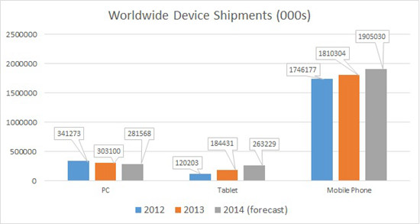
世界范围设备出货量
根据Gartner（高德纳咨询公司，美国，全球最具权威的IT研究与顾问咨询公司 ）在2013年年底公布的报告，平板电脑在2014年将获得43%的增长，而手机也会增长5%，而PC和笔记本的销量预计会再下滑7%。
Gartner发布2013年对众多公司和组织机构具有战略意义的十大技术与趋势：移动设备、移动应用和HTML5、个人云、企业应用商店、物联网、混合IT和云计算、战略大数据、可行性分析、内存计算、整合的生态系统。

Slide 52
智能手机
智能手机（Smartphone）：像个人电脑一样，具有独立的操作系统，可以由用户自行安装软件、游戏等第三方服务商提供的程序，通过此类程序来不断对手机的功能进行扩展，并可以通过移动通讯网络来实现无线网络接入的这样一类手机的总称。
智能手机体验：自行安装软件、游戏、GPS、WIFI、增强手机功能。
 | 六大智能手机厂商品牌
品牌 | 主要支持操作系统 | 国家/地区
诺基亚 | Symbian S60 | 芬兰
黑莓 | BlackBerry OS | 加拿大
摩托罗拉 | Android，Linux+java | 美国
苹果公司 | iOS | 美国
HTC | Windows Mobile ，Android | 中国台湾
Samsung | Bada, Android | 南韩

Slide 53

手机硬件的构成
CPU——手机的大脑，中央处理器
GPU——图形处理器，游戏必备
RAM——运行内存，非常重要
ROM——手机的应按，放照片，视频，音乐，游戏
屏幕——视网膜屏幕（也称Retina显示屏）PPI大于300ppi
电池、相机、WIFI，蓝牙，陀螺仪，距离感应器。。。。。

Slide 54


ARM支持的主流OS类型
ARM支持OS类型：Linux、 Symbian、 WP（微软公司，全球占有率7% ）、iOS（苹果公司，全球占有率18.2% ）、Android（谷歌公司，全球占有率74.4% ） 。
2011年1月10日微软公司宣布，下一版Windows将正式支持ARM处理器，即Windows8支持ARM。
在移动设备市场，ARM处理器的市场份额超过90%，同时进军服务器市场，加上桌面电脑市场微软的支持，ARM与Intel竞争还是合作，这是个问题。（ ARM的商业模式是开放的，任何厂商都可以购买授权，所以可能并不是Intel vs. ARM，而是Intel vs. 世界上所有其他半导体公司。 ）

Slide 55
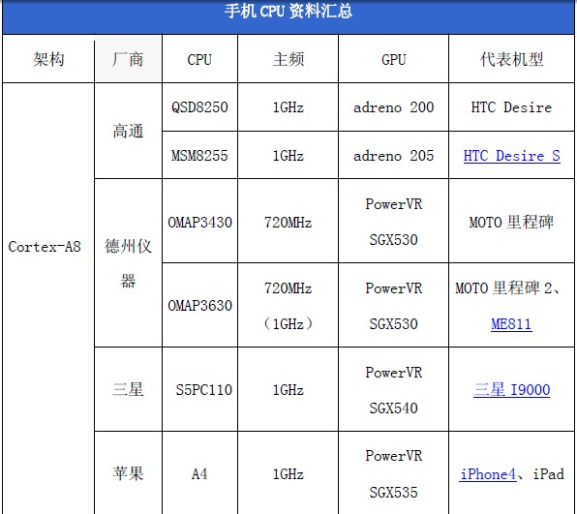
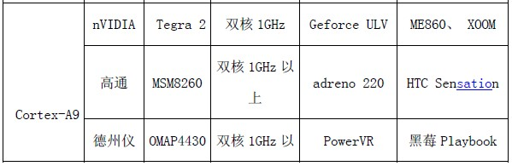
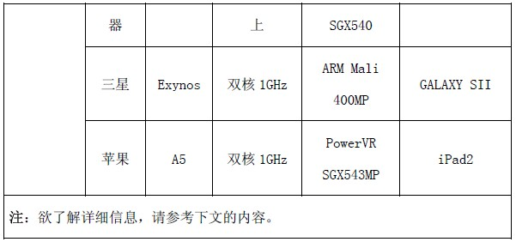
ARM支持的主流手机CPU及机型

Slide 56
国内智能手机分布情况
2013年上半年，国内市场手机出货量达2.91亿部，同比增长44.7%，持续保持快速增长势头。其中，智能手机出货量达到2.14亿部，同比增长120.5%，市场份额达到73.7%。
2013年第二季度中国智能手机出货量
手机品牌 | 出货量（万台) | 市场占比
三星 | 1550 | 17.6%
联想 | 1080 | 12.3%
宇龙酷派 | 1070 | 12.2%
中兴ZTE | 770 | 8.7%
华为 | 750 | 8.6%
小米 | 440 | 5%
苹果 | 430 | 4.8%
其它 | 2710 | 30.8

Slide 57
2.2 ARM微处理器结构
2.2.1 RISC体系结构
CPU从指令集的特点上可以分为两类：CISC和RISC 。
CISC：复杂指令集计算机。随着计算机技术的发展而不断引入新的复杂的指令集，计算机的体系结构会越来越复杂。
据统计，CISC指令中，大约有20％指令会被反复使用，占整个程序代码的80％，而余下的80％指令却不经常使用，在程序设计中只占20％ 。
RISC：精简指令集计算机。采用固定长度指令格式。基本特点如下：
（1）大多数指令只需要执行简单和基本的功能，其执行过程在一个机器周期内完成。
（2）只保留加载/存储指令。操作数由加载/存储指令从存储器取出放寄存器内操作。
（3）芯片逻辑不采用或少采用微码技术，而采用硬布线逻辑。
（4）减少指令数和寻址方式。
（5）指令格式固定，指令译码简化。
（6）优化编译。

Slide 58
RISC与CISC技术比较
指 标 | RISC | CISC
指令集 | 一个周期执行一条指令，通过简单指令的组合实理复杂操作；指令长度固定。 | 指令长度不固定，执行需要多个周期。
流水线 | 流水线每周期前进一步。 | 指令的执行需要调用微代码的一个微程序。
寄存器 | 更多通用寄存器。 | 用于特定目的的专用寄存器。
Load/Store结构 | 独立的Load和Store指令完成数据在寄存器和外部存储器之间的传输。 | 处理器能够直接处理存储器中的数据。

Slide 59
ARM体系结构采用的特别技术
ARM体系结构还采用了一些特别的技术：
所有的指令都可根据前面的执行结果决定是否被执行，提高了指令的执行效率。
可用Load/Store指令批量传输数据，以提高数据的传输效率。
可在一条数据处理指令中同时完成逻辑处理和移位处理。
RISC和CISC各有优势，界限并不那么明显。
现代的CPU往往采用CISC的外围，内部加入了RISC的特性，如超常指令集CPU就是融合了RISC和CISC的优势，成为未来的CPU发展方向之一。

Slide 60
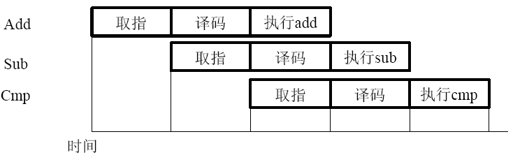
流水线技术
流水线技术：是一种将每条指令分解为多步，并让各步操作重叠，从而实现几条指令并行处理的技术。
流水线技术是在本质上影响程序执行速度的因素。
由于计算机中一条指令的各个执行阶段相对独立，因此，现代CPU大多设计成流水线型的机器，在这种类型机器中几个指令可以并行执行。采用流水线的重叠技术大大提高了CPU的运行效率。
当流水线内部的信息通畅流动时，CPU流水线能够工作得最好。
但实际应用中，指令各执行阶段的操作时间长短不同，有一些指令序列可能会打断流水线内的信息流，所以有时流水线操作不十分通畅，会暂时降低CPU的执行速度。

Slide 61
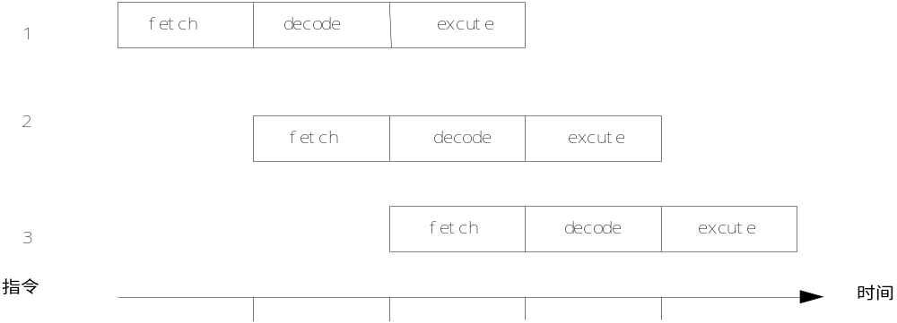
ARM的3级流水线
ARM7架构采用了一个3段的流水线：
（1）取指：将指令从内存中取出来。
（2）译码：操作码和操作数被译码以决定执行什么功能。
（3）执行：执行已译码的指令。

Slide 62
ARM的5级流水线
ARM9和StrongARM架构都采用了5级流水线。
增加了I-Cache和D-Cache，把存储器的取指与数据存取分开。
增加了数据写回的专门通路和寄存器。
5级流水线把指令的执行过程分割为5部分而不是3部分，这就减少了在每个时钟周期内必须完成的最大工作量，进而允许使用较高的时钟频率。
5级流水线可分为：
（1）取指：将指令从指令存储器中取出，放入指令流水线中。
（2）指令译码：对指令进行译码，从寄存器堆中读取寄存器操作数。
（3）执行：将一个操作数移位，产生ALU结果。如果指令是load或store，在ALU中计算存储器的地址。
（4）数据缓存：如果需要，访问数据存储器；否则，ALU的结果只是简单地缓冲一个时钟周期，以便使所有指令具有同样的流水线流程。
（5）写回：将指令产生的结果回写到寄存器堆，包括任何从存储器读取的数据。

Slide 63
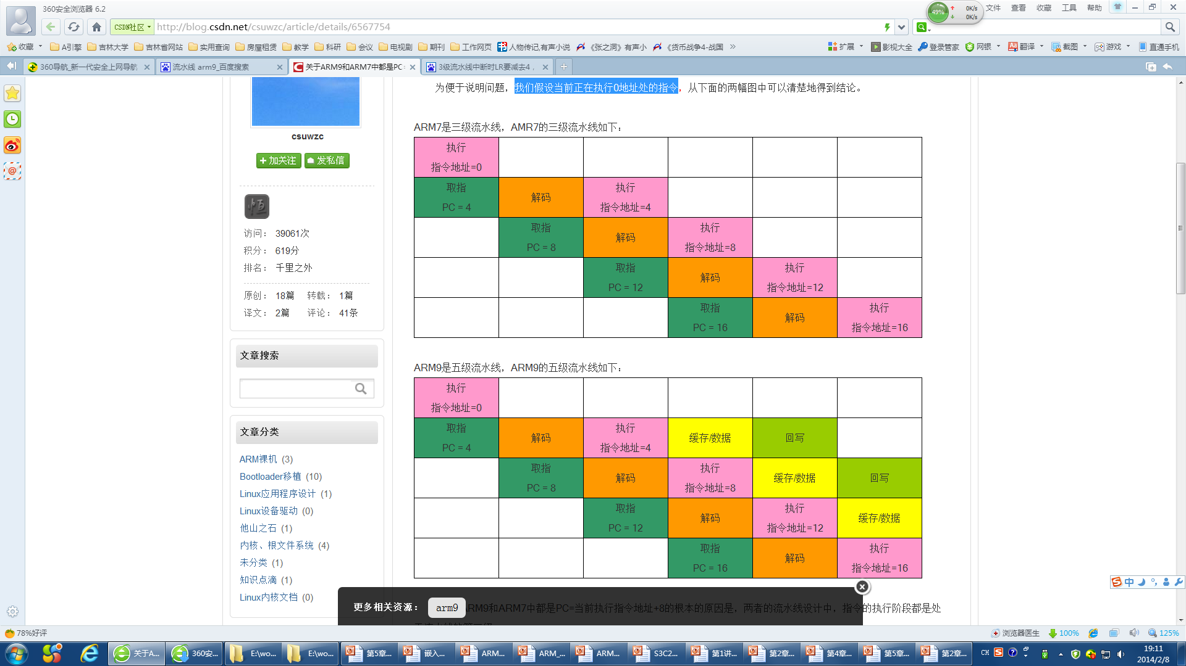
ARM7与ARM9流水线比较
虽然ARM7与ARM9的流水线级数不同，但使用了相同的流水线执行机制，提高了兼容性。由图可见，两者的指令执行阶段都处于第三级，所以都是：PC=当前执行指令地址+8。
假设当前正在执行0地址处的指令。
0
0

Slide 64
ARM流水线的设计问题
在ARM7的3级流水线结构中，流水线易出现阻塞或间断，这必然会降低流水线的效率，因此为了提高微处理器的性能，必须考虑如何优化微处理器的组织结构。
解决方法：缩短程序执行时间、解决流水线相关问题。

Slide 65

缩短程序执行时间
计算微处理器运行一个给定程序所需时间的公式如下：
执行该程序的指令条数，对给定程序是常数
执行每条指令的平均时钟周期数
执行一个程序所需时间
处理器的时钟频率
缩短程序执行时间，提高处理器执行的性能，有两种方法：
（1）提高时钟频率fclk。这意味着处理器时钟周期缩短，能完成的工作量要比原来少（每个步骤都需要一定的时间，时间少了，步骤就只能减少）。这就要求简化流水线每一级的逻辑，因而流水线的级数就要增加。
（2）减少每条指令的平均时钟周期数CPI。要减少CPI，即提高每个时钟周期流水线中指令的吞吐量（很多时候不能保证一个时钟周期完成一条指令，因为存在多周期指令），就必须改善3级流水线中的阻塞状况。这就需要解决流水线的相关问题。

Slide 66
解决流水线相关问题
流水线中的相关问题：结构相关、数据相关、控制相关。
结构相关：某些指令在流水线中重叠执行时，产生资源冲突 。
措施：1）采用分离式指令Cache和数据Cache。
2）ALU中采用单独加法器来完成地址计算。
数据相关：当一条指令需要前面指令的执行结果，而这些指令均在流水线中重叠执行时，就可能引起流水线的数据相关。
数据相关有“写后读”、“写后写”和“读后写”等。
措施：1）旁路技术。
2）流水线互锁技术。发生互锁时，流水线停止这个指令的执行。
控制相关：当流水线遇到分支指令和其他会改变PC值的指令时，就会发生控制相关。
措施：1）引入延时分支。
2）尽早计算出分支转移成功时的PC值（即分支的目标地址）。

Slide 67
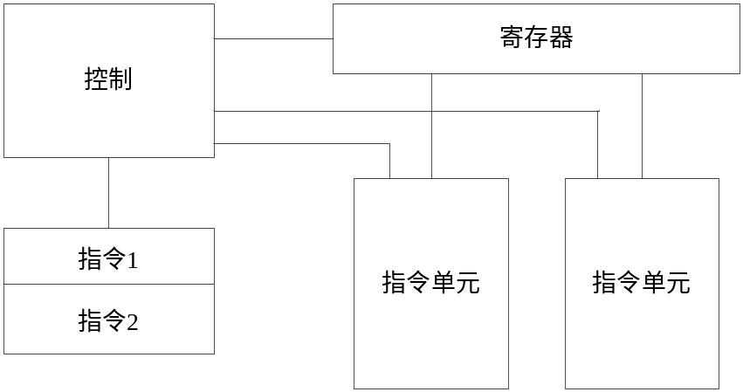
超标量执行
超标量技术：通过重复设置多套指令执行部件，同时处理并完成多条指令，实现并行操作，来达到提高处理速度的目的。
所有ARM内核，如ARM7、ARM9和ARM11等，都是单周期指令机。
ARM公司下一代处理器将是每周期能处理多重指令的超标量机。
超标量处理机：一个时钟周期内同时执行多条指令的处理机。
超标量与流水线技术是兼容的，为了能够在一个时钟周期内同时发射多条指令，超标量处理机必须有两条或两条以上能够同时工作的指令流水线。但与此同时，也带来了多流水线的调度问题和操作部件的资源冲突问题。
超标量处理器在执行的过程中
必须动态地检查指令相关性。
如果代码中有分支指令,必须将
分支被执行和分支不被执行这
两种情况分开考虑。
计算执行时间几乎是不可能的。

Slide 68
2.2.2 ARM微处理器的寄存器结构
ARM处理器共有37个寄存器，被分为若干个组（BANK），这些寄存器包括：
31个通用寄存器，包括程序计数器（PC指针），均为32位的寄存器。
6个状态寄存器，用以标识CPU的工作状态及程序的运行状态，均为32位，目前只使用了其中的一部分。
ARM处理器又有7种不同的处理器模式，在每一种处理器模式下均有一组相应的寄存器与之对应。
在任意一种处理器模式下，可访问的寄存器包括15个通用寄存器（R0～R14）、1~2个状态寄存器和程序计数器。
有些寄存器是7种处理器模式共用的，还有些寄存器则是针对不同的处理器模式的。
后续详解。

Slide 69
2.2.3 ARM微处理器的指令结构
ARM微处理器在较新的体系结构中支持两种指令集：ARM指令集和Thumb指令集。
    ARM指令为32位的长度
    Thumb指令为16位长度
Thumb指令集为ARM指令集的功能子集，但与等价的ARM代码相比较，可节省30％～40％以上的存储空间，同时具备32位代码的所有优点。
后续详解。

Slide 70
2.2.4 ARM微处理器的应用选型
从应用的角度出发，选择ARM微处理器时应考虑一些问题。
1. ARM微处理器内核的选择。
  运行Windows CE、Linux等：ARM720T以上带有MMU的处理器，ARM720T、ARM920T、ARM922T、ARM946T、Xscale
  运行uCLinux、RTLinux、uC/OS－II等： ARM7TDMI
2. 系统的工作频率。
系统的工作频率在很大程度上决定了ARM微处理器的处理能力。
  ARM7系列：典型处理速度0.9MIPS/MHz，常见系统主时钟为20MHz-133MHz。
  ARM9系列：典型处理速度1.1MIPS/MHz，常见系统主时钟频率为100MHz-233MHz。
  ARM10最高可以达到700MHz。
不同芯片对时钟的处理不同，有的芯片只需要一个主时钟频率，有的芯片内部时钟控制器可以分别为ARM核和USB、UART、DSP、音频等功能部件提供不同频率的时钟。

Slide 71
ARM微处理器的应用选型
3. 芯片内存储器的容量。
多数ARM微处理器片内存储器的容量都不大，需要用户在设计系统时外扩存储器。也有部分芯片具有相对较大的片内存储空间，如ATMEL的AT91F40162就具有高达2MB的片内程序存储空间，用户在设计时可考虑选用这种类型，以简化系统的设计。
4. 片内外围电路的选择。
几乎所有的ARM芯片均根据各自不同的应用领域，扩展了相关功能模块，并集成在芯片之中，称之为片内外围电路。如USART（UART/SCI）、IIC、SPI、USB（HOST/DEVICE)、IrDA、Ethernet（MAC）、IIS/AC97、LCD、Keypad、RTC、ADC、DAC、DSP协处理器等。
5. 生产商的选择。如高通、三星电子、英伟达、德州仪器 、VLSI 、 Intel、IBM、飞思卡尔、atmel、 LG、NEC、SONY、富士通、英飞凌、任天堂、恩智浦半导体、OKI电气工业、Sharp等公司。

Slide 72

2.3 ARM微处理器的工作状态
V4版以后有：
（1）32位ARM指令集。
（2）16位Thumb指令集，功能是ARM指令集的功能子集。
ARM7TDMI核以后，T变种的ARM微处理器有两种工作状态：
（1）ARM状态。
（2）Thumb状态。
当ARM微处理器执行32位的ARM指令集时，工作在ARM状态。
当ARM微处理器执行16位的Thumb指令集时，工作在Thumb状态。

Slide 73
ARM与Thumb状态转换
ARM指令集和Thumb指令集均有切换处理器状态的指令，在程序的执行过程中，微处理器可以随时在两种工作状态之间切换，这种切换不影响处理器的工作模式和相应寄存器中的内容。
ARM微处理器总是在ARM状态下开始执行代码。由一种工作状态切换到另一种工作状态的方法如下。
进入Thumb状态：
（1）当操作数寄存器的位[0]=1时，执行BX指令，使微处理器从ARM状态切换到Thumb状态 。
（2）在处理器处于Thumb状态时，如果发生异常（如IRQ、FIQ、Undef、Abort、SWI等），则异常处理返回时自动切换到Thumb状态。
进入ARM状态：
（1）当操作数寄存器的位[0]=0时，执行BX指令，可以使微处理器从Thumb状态切换到ARM状态 。
（2）在进行异常处理时，把PC指针放入异常模式链接寄存器中，并从异常向量地址开始执行程序，也可以使处理器切换到ARM状态。

Slide 74
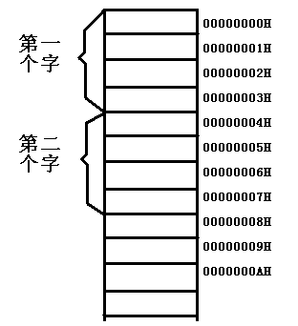
2.4 ARM体系结构的存储器格式
存储空间：地址线32条，4GB (2³²存储字节) 。
存储基本单位：字节。
存储组织：字。
数据存储格式有两种： 大端模式、小端模式。

Slide 75
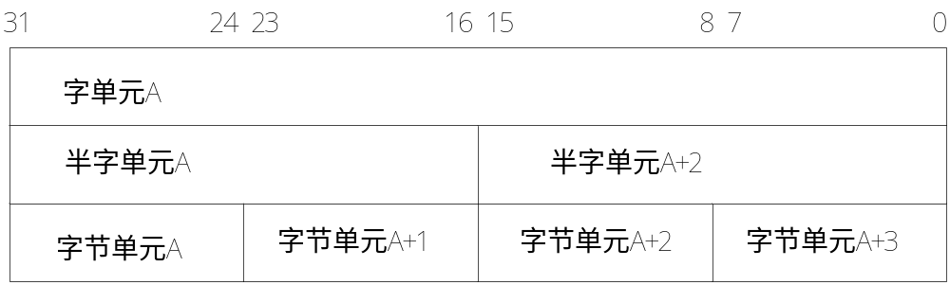
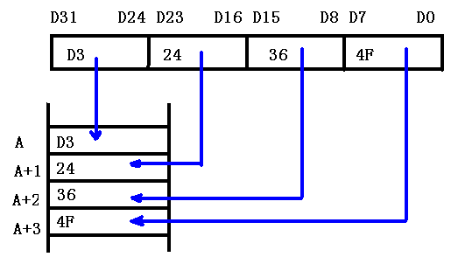
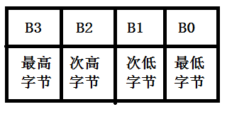
ARM数据存储格式-大端模式
大端模式：高字节存放在低存储器地址，低字节存放在高存储器地址。
存储器连续的4个字节空间(A,A+1,A+2,A+3)为一个字空间(起始地址为4的倍数)
字在存储器中的保存规则:
B3存入A地址(最高字节→最低地址)
B2存入A+1地址
B1存入A+2地址
B0存入A+3地址(最低字节→最高地址)
一个字构成

Slide 76
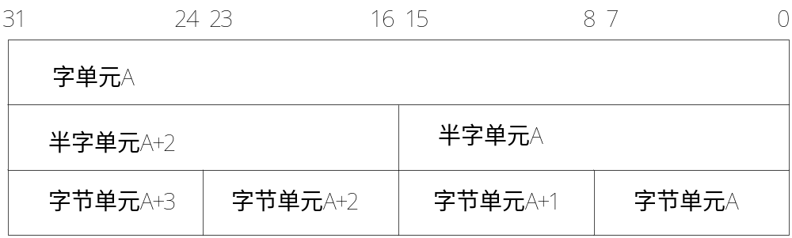
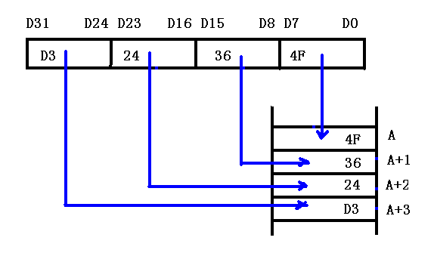
ARM数据存储格式-小端模式
小端模式：高字节存放在高存储器地址，低字节存放在低存储器地址。
存储器连续的4个字节空间(A,A+1,A+2,A+3)为一个字空间(起始地址为4的倍数)
字在存储器中的保存规则:
B0存入A地址(最低字节→最低地址)
B1存入A+1地址
B2存入A+2地址
B3存入A+3地址(最高字节→最高地址)
一个字构成

Slide 77
2.4.1 指令长度及数据类型
ARM处理器指令长度是32位（ARM状态）和16位（Thumb状态）。
ARM存储数据类型：六种数据类型：
（1）8位有符号和无符号字节。
（2）16位有符号和无符号半字，
以2字节的边界对齐 。
（3）32位有符号和无符号字，
以4字节的边界对齐 。
1
1
2
1
2
3
4
在内部，所有ARM操作都是面向32位的操作数，只有数据传送指令支持较短的字节和半字的数据类型。
对齐要求：
（1）ARM指令都是32位的字，必须以字（4字节）为单位边界对齐。
（2）Thumb指令是16位半字，必须以2字节为单位边界对齐。
（3）当从存储器调入一个字节和半字时，根据指令对数据的操作类型，将其无符号0或有符号“符号位”扩展为32位，进而作为32位数据在内部进行处理。

Slide 78
2.4.2 存储管理单元（MMU）
存储管理单元（MMU）：用于在CPU和物理内存之间进行地址转换。
内存映射：将地址从逻辑空间映射到物理空间的过程。
在ARM系统中，存储管理单元（MMU）主要完成的工作：
（1）将虚地址转换成物理地址。
（2）控制内存的访问权限。
MMU关闭时，虚地址直接输出到物理地址总线。
虚拟地址存储系统示意图。
MMU
主存
逻辑地址
物理地址
微
处
理
器
对换
辅助存储器

Slide 79
MMU的页式存储管理
ARM920T的MMU采用分页虚拟存储管理方式。它把虚拟存储空间分成固定大小的页，把物理存储空间也分成同样大小的页。
通过查询页表，实现虚地址到物理地址的转换。
由于页表存放在主存中，查询页表花费的代价很大，因此，通常采用快表技术（TLB ）来提高地址变换效率。
页表：位于内存中，每个页表项对应于虚拟存储空间的一页，包含该虚拟页对应的物理页的地址（也就是虚页到实页）、访问权限、缓冲特性等。
在ARM系统中，使用协处理器CP15的寄存器C2来保存一级页表的基地址。
快表TLB： Translation Lookaside Buffer，小容量（通常为8～16字）、高速度（访问速度和CPU中通用寄存器相当）的存储部件，存放当前访问需要的地址变换目标。

Slide 80
协处理器CP15
协处理器CP15的主要管理和配置功能：
（1）页表
（2）快表TLB
（3）域、访问权限
（4）cache和写缓冲器
（5）快速上下文切换
CP15中与MMU相关的寄存器 | 作 用
寄存器C1中某些位 | 使能/禁止MMU、 cache、写缓冲器
寄存器C2 | 保存一级页表的基地址
寄存器C3 | 设置域（domain）的访问权限
寄存器C4 | 保留
寄存器C5 | 主存访问失效状态指示
寄存器C6 | 主存访问失效时的地址
寄存器C8 | 控制与清除TLB内容
寄存器C10 | 控制与锁定TLB内容相关的操作

Slide 81
使能MMU
协处理器CP15的寄存器C1的位[0]用于设置禁止/使能MMU。
C1位[0]=0时，禁止MMU；C1[0]=1时，使能MMU。
下面指令实现使能MMU：
MRC P15, 0, R0, C1, 0, 0 ； C1的内容赋给R0
ORR R0, #0x1
MCR P15, 0, R0, C1, 0, 0 ；R0的内容赋给C1
使能MMU时，其控制存储访问的过程是：
（1）首先在TLB中查找虚拟地址。
（2）如果该虚拟地址对应的地址变换目标不在TLB中，则到页表中查询对应的页表项，并把查询到的结果添加到TLB中。
（3）如果TLB已满，还需根据一定的淘汰算法进行替换。得到地址变换目标后，进行一下步骤的操作。

Slide 82
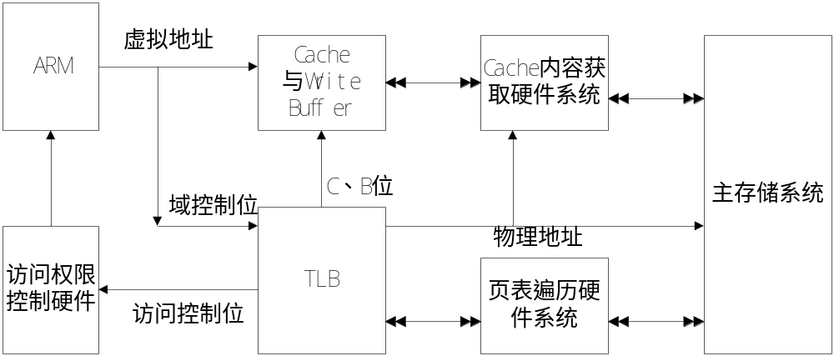
禁止MMU
禁止MMU时，存储器按如下处理：
（1）根据具体情况，确定是否允许cache和写缓冲器。
（2）没有存储器的访问权限，MMU也不会产生异常信号。
（3）虚地址就是物理地址，此时使用平板存储模式。
C控制位：Cachable
B控制位 ：Bufferable

Slide 83
MMU中的地址变换过程
虚地址到物理地址的映射以内存块为单位进行。
MMU的地址变换过程通过两级页表实现。
一级页表：包含段描述符、粗页描述符、细页描述符。二级页表有粗页、细页2种形式。以段为单位的地址变换只需要一级页表。
二级页表：包含大页、小页、极小页的描述符。以页为单位的地址变换过程需要二级页表。
ARM 920T支持的存储块大小有4种：
（1）段（Section）：以1MB为存储块单位。
（2）大页（Large Pages）：以64KB 为存储块单位。
（3）小页（Small Pages）：以4KB为存储块单位。
（4）极小页（Tiny Pages）：以1KB为存储块单位。

Slide 84
一级页表地址变换
CP15的寄存器C2：存放一级页表的基地址，32位，高18位有效。
一级页表地址形成：
一级页表基地址（18位）+ 一级页表偏移量（12位）+ 00（字对齐）
= CP15-C2高18位 + 虚地址高12位 + 00
一级页表中有2¹² = 4096 = 4K个描述符。
CP15中的C2寄存器
虚地址
31 14 13 0
31 20 19 0
一级页表基地址，18位
0，14位
一级页表偏移量，12位
20位
不用
高几位用于二级页表偏移量，低几位用于页内地址，
具体位数依赖于页的大小
31 14 13 2 1 0
一级页表基地址，18位
一级页表偏移量，12位
0 0
一级页表中相应描述符地址

Slide 85
页表、描述符
段描述符，1M
大页描述符，64K
AP：域访问权限
C：CACHE使能
B：写缓冲（WRITE BUFFER）使能
一级页表
粗页（二级页表）
大页描述符，64K
小页描述符，4K
细页（二级页表）
小页描述符，4K
极小页描述符，1K
一级页表：段、粗页、细页描述符
类型 | 31 20 | 19 12 | 11 10 | 9 | 8 5 | 4 | 3 | 2 | 1 | 0
 | 无效 |  |  |  |  |  |  |  | 0 | 0
粗页 | 二级页表基地址[31:10]，22位 |  |  |  | 域 | 1 |  |  | 0 | 1
段 | 段基地址[31:20]，12位，每段1M |  | AP |  | 域 | 1 | C | B | 1 | 0
细页 | 二级页表基地址[31:12]，20位 |  |  |  | 域 | 1 |  |  | 1 | 1
二级页表（粗页）：大页、小页描述符 二级页表（细页）：大页、小页、极小页描述符
 | 31 16 | 15 12 | 11 10 | 9 8 | 7 6 | 5 4 | 3 | 2 | 1 | 0
 | 无效 |  |  |  |  |  |  |  | 0 | 0
大页 | 页基地址[31:16]，16位，每页64k |  | AP3 | AP2 | AP1 | AP0 | C | B | 0 | 1
小页 | 页基地址[31:12]，20位，每页4k |  | AP3 | AP2 | AP1 | AP0 | C | B | 1 | 0
极小 | 页基地址[31:10]，22位，每页1k |  |  |  |  | AP | C | B | 1 | 1

Slide 86
段地址变换
CP15中的C2寄存器
虚地址
31 14 13 0
31 20 19 0
一级页表基地址，18位
0，14位
一级页表偏移量，12位
段内地址，20位
不用
一级页表可选择4096个描述符
31 14 13 2 1 0
一级页表基地址，18位
一级页表偏移量，12位
0 0
一级页表中相应描述符地址
段 | 段基地址[31:20]，12位 |  | AP |  | 域 | 1 | C | B | 1 | 0
一级页表描述符
31 20 19 0
段基地址，12位
段内地址，20位
物理地址

Slide 87
粗页二级页表地址变换-大页64K
CP15中的C2寄存器
虚地址
31 14 13 0
31 20 19 15 12 11 0
一级页表基地址，18位
0，14位
一级页表偏移量，12位
二级页表偏移量，8位
12位
1
不用
2
粗页可选择256个页描述符
31 14 13 2 1 0
一级页表基地址，18位
一级页表偏移量，12位
0 0
一级页表中相应描述符地址
5
3
粗页 | 二级页表基地址[31:10]，22位 |  | 域 | 1 |  |  | 0 | 1
一级页表描述符
4
虚地址[15:12]被重复使用，共4位，所以，粗页二级页表这2⁴ = 16个连续页描述符的定义必须相同。
31 10 9 2 1 0
8
二级页表基地址，22位
二级页表偏移量，8位
0 0
二级页表中相应描述符地址
6
大页 | 页基地址[31:16]，16位，每页64k |  | AP3 | AP2 | AP1 | AP0 | C | B | 0 | 1
二级页表描述符
31 16 15 0
7
页基地址，16位
页内地址，16位
物理地址

Slide 88
粗页二级页表地址变换-小页4K
CP15中的C2寄存器
虚地址
31 14 13 0
31 20 19 12 11 0
一级页表基地址，18位
0，14位
一级页表偏移量，12位
二级页表偏移量，8位
12位
不用
粗页可选择256个页描述符
31 14 13 2 1 0
一级页表基地址，18位
一级页表偏移量，12位
0 0
一级页表中相应描述符地址
粗页 | 二级页表基地址[31:10]，22位 |  | 域 | 1 |  |  | 0 | 1
一级页表描述符
31 10 9 2 1 0
粗页专为
小页而设计
二级页表基地址，22位
二级页表偏移量，8位
0 0
二级页表中相应描述符地址
小页 | 页基地址[31:12]，20位，每页4k | AP3 | AP2 | AP1 | AP0 | C | B | 1 | 0
二级页表描述符
31 12 11 0
页基地址，20位
页内地址，12位
物理地址

Slide 89
细页二级页表地址变换-大页64K
CP15中的C2寄存器
虚地址
31 14 13 0
31 20 19 15 10 9 0
一级页表基地址，18位
0，14位
一级页表偏移量，12位
二级页表偏移量，10位
10位
不用
细页可选择1024个页描述符
31 14 13 2 1 0
一级页表基地址，18位
一级页表偏移量，12位
0 0
一级页表中相应描述符地址
细页 | 二级页表基地址[31:12]，20位 |  |  | 域 | 1 |  |  | 1 | 1
一级页表描述符
31 12 11 2 1 0
虚地址[15:10]被重复使用，共6位，所以，细页二级页表这2⁶ = 64个连续页描述符的定义必须相同。
二级页表基地址，20位
二级页表偏移量，10位
0 0
二级页表中相应描述符地址
大页 | 页基地址[31:16]，16位，每页64k |  | AP3 | AP2 | AP1 | AP0 | C | B | 0 | 1
二级页表描述符
31 16 15 0
页基地址，16位
页内地址，16位
物理地址

Slide 90
细页二级页表地址变换-小页4K
CP15中的C2寄存器
虚地址
31 14 13 0
31 20 19 11 10 9 0
一级页表基地址，18位
0，14位
一级页表偏移量，12位
二级页表偏移量，10位
10位
不用
细页可选择1024个页描述符
31 14 13 2 1 0
一级页表基地址，18位
一级页表偏移量，12位
0 0
一级页表中相应描述符地址
细页 | 二级页表基地址[31:12]，20位 |  |  | 域 | 1 |  |  | 1 | 1
一级页表描述符
31 12 11 2 1 0
虚地址[11:10]被重复使用，共2位，所以，细页二级页表这2² = 4个连续页描述符的定义必须相同。
二级页表基地址，20位
二级页表偏移量，10位
0 0
二级页表中相应描述符地址
小页 | 页基地址[31:12]，20位，每页4k | AP3 | AP2 | AP1 | AP0 | C | B | 1 | 0
二级页表描述符
31 12 11 0
页基地址，20位
页内地址，12位
物理地址

Slide 91
细页二级页表地址变换-极小页1K
CP15中的C2寄存器
虚地址
31 14 13 0
31 20 19 10 9 0
一级页表基地址，18位
0，14位
一级页表偏移量，12位
二级页表偏移量，10位
10位
不用
细页可选择1024个页描述符
31 14 13 2 1 0
一级页表基地址，18位
一级页表偏移量，12位
0 0
一级页表中相应描述符地址
细页 | 二级页表基地址[31:12]，20位 |  |  | 域 | 1 |  |  | 1 | 1
一级页表描述符
31 12 11 2 1 0
细页专为
极小页而设计
二级页表基地址，20位
二级页表偏移量，10位
0 0
二级页表中相应描述符地址
极小 | 页基地址[31:10]，22位，每页1k |  |  | AP | C | B | 1 | 1
二级页表描述符
31 10 9 0
页基地址，22位
页内地址，10位
物理地址

Slide 92
MMU地址变换流程
由CP15-C2[31:14]获得18位一级页表基地址，由虚地址[31:20]获得12位一级页表偏移地址
产生虚地址[31:0]
由粗页中基地址[31:10]获得22位二级页表基地址，由虚地址[19:12]获得8位二级页表偏移地址
由细页中基地址[31:12]获得20位二级页表基地址，由虚地址[19:10]获得10位二级页表偏移地址
根据CP15-C2获得一级页表地址，4096项
01
一级页表描述符[1:0]
11
10
粗页表方式
段方式（1M）
细页表方式
获得粗页表地址
（256项）
段基址+偏移量=物理地址
获得细页表地址
（1024项）
01
粗页描述符[1:0]
01
细页描述符[1:0]
11
10
10
大页方式
（64K）
小页方式
（4K）
大页方式
（64K）
小页方式
（4K）
极小页方式
（1K）

Slide 93
存储权限
有2种存储器权限控制：
（1）域，主控制
（2）页描述符中的AP控制，次控制
虚地址[31:0]
地址对齐故障检验
对齐故障
段变换故障
一级页表描述符
段
二级页表
页描述符
页变换故障
段域故障
检验页域的状态
页域故障
用户
用户
管理者
段权限故障
检验权限
检验权限
子页权限故障
物理地址

Slide 94
MMU中的存储访问权限控制
CP15寄存器C1中：
S：修改MMU SYSTEM
R：ROM保护状态
AP：Access permissions，访问权限。
S、R、AP联合作用控制存储访问权限。
AP | S R | 特权级时访问权限 | 用户级时访问权限
0 0 | 0 0 | 没有访问权限 | 没有访问权限
0 0 | 1 0 | 只读 | 没有访问权限
0 0 | 0 1 | 只读 | 只读
0 0 | 1 1 | 不可预知 | 不可预知
0 1 | X X | 读/写 | 没有访问权限
1 0 | X X | 读/写 | 只读
1 1 | X X | 读/写 | 读/写

Slide 95
MMU中的域
MMU中的域指的是一些段、大页或者小页的集合。
ARM 920T支持最多16个域，每个域的访问控制特性都是由CP15中的寄存器C3中的两位来控制的。
CP15中寄存器C3：每两位控制一个域的访问控制特性。
31 30 29 28 27 26 25 24 23 22 21 10 9 8 7 6 5 4 3 2 1 0
CP15-C3
域15
域14
域13
域12
域11
…
…
域4
域3
域2
域1
域0
控制位编码 | 访问类型 | 含 义
0 0 | 没有访问权限 | 这时访问该域将产生访问失效
0 1 | 客户类型 | 根据页表中地址变换条目中的访问权限控制位决定时否允许特定的存储访问
1 0 | 保留 | 使用该值会产生不可预知的结果
1 1 | 管理者权限 | 不考虑页表中地址变换条件目中的访问权限控制位，这种情况下不会产生访问失效

Slide 96
快表TLB操作
从虚拟地址到物理地址的变换过程其实就是查询页表的过程，由于页表存放在主存储器中，这个查询代价很大。而程序在执行时其过程具有局部性，对页表中各存储单元的访问并不是随机的，在一段时间内，只局限在少数几个单元中。
因此，采用TLB技术可以提高存储系统的整体性能。

Slide 97
存储访问失效1
在ARM 920T中，MMU的存储访问失效有4种类型：地址对齐失效、地址变换失效、域控制失效、访问权限控制失效。
当发生存储访问失效时，存储系统可以中止3种存储访问：cache内容预取、非缓冲的存储器访问操作、页表访问。
检测存储访问失效的2种机制：
（1） MMU失效机制：当MMU检测到存储访问失效时，它可以向微处理器报告该情况，并将存储访问失效的相关信息保存到寄存器C5和C6中。
（2）外部存储访问中止机制：存储系统向微处理器报告存储访问失效。
上述两种情况通称为存储访问中止（abort）。

Slide 98
存储访问失效2
如果存储访问发生在数据访问周期，微处理器将产生数据访问中止异常。
如果存储访问发生在指令预取周期，当该指令执行时，微处理器将产生指令预取异常。
MMU中与存储访问失效相关的寄存器有两个：C5和C6。
C5为失效状态寄存器，C6为失效地址寄存器。

Slide 99
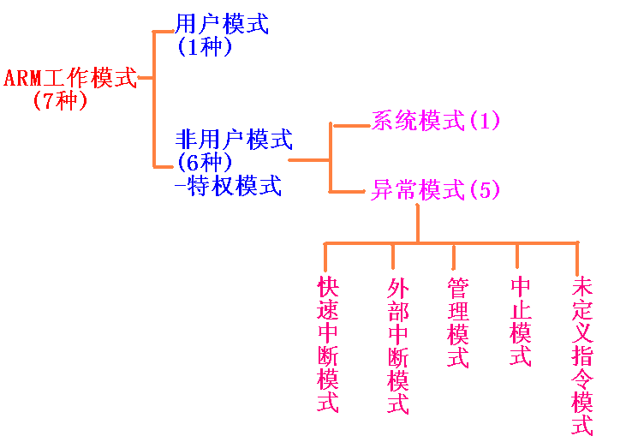
2.5 处理器模式
ARM微处理器支持7种工作模式：
处理器的各种工作模式由当前程序状态寄存器CPSR的低5位M[4:0]决定。
不同的工作模式间可以相互切换，有两种方式 ：
（1）发生异常时，处理器自动改变CPSR中M[4:0]的值，进入相应的工作模式；
（2）处理器处于特权模式时，用指令向CPSR的M[4:0]字段写入特定的值，进入相应的工作模式。
用户模式时，不能改变工作模式，除非发生异常。

Slide 100
7种处理器模式
处理器模式 | 说明 | 备注 | M[4:0]
用户 (usr) | 正常程序执行模式 | 不能直接切换到其它模式 | 10000
快速中断 (fiq) | 支持高速数据传输及通道处理 | FIQ异常响应时进入此模式 | 10001
外部中断 (irq) | 用于通用中断处理 | IRQ异常响应时进入此模式 | 10010
管理 (svc) | 操作系统保护模式 | 系统复位和软件中断响应时进入此模式 | 10011
中止 (abt) | 用于支持虚拟内存和/或存储器保护 | 在ARM7TDMI没有大用处 | 10111
未定义 (und) | 支持硬件协处理器的软件仿真 | 未定义指令异常响应时进入此模式 | 11011
系统 (sys) | 运行操作系统的特权任务 | 与用户模式类似，但具有可以直接切换到其它模式等特权 | 11111

Slide 101
处理器启动时的模式转换
管理模式SVC
(Supervisor)
多种特权模式
变化
用户程序
运行模式
复位后缺省模式
主要完成各模式的堆栈设置，注意不要进入用户模式
一般为用户模式User

Slide 102
2.6 寄存器组织
37个寄存器：31个通用寄存器，包括程序计数器PC；
6个状态寄存器。
寄存器均为32位。
根据ARM处理器不同工作模式，分成7组，各工作模式拥有自己的寄存器组，只能访问自己的寄存器组。
有些寄存器是重叠的，有些是工作模式特有的。
在不同的工作模式和处理器状态下，程序员可以访问的寄存器不尽相同。

Slide 103
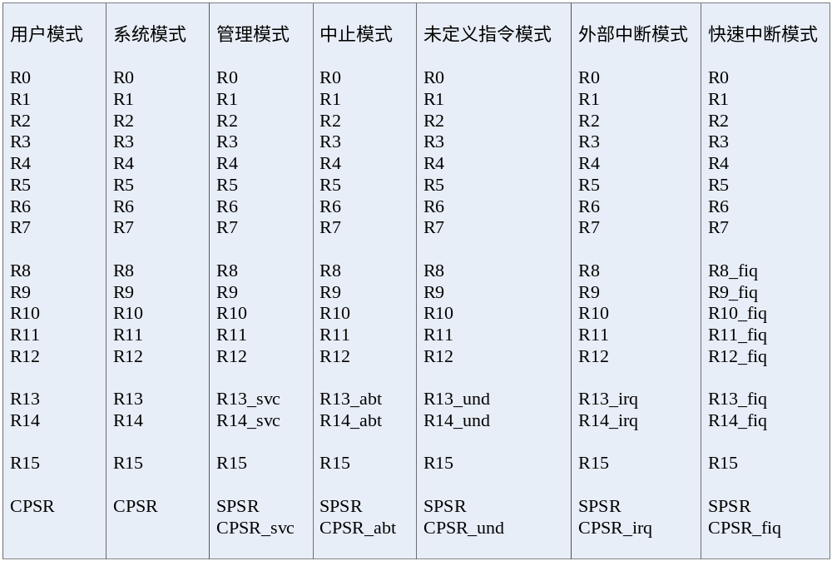
2.6.1 ARM状态下的寄存器组织
37个寄存器：31个通用寄存器，包括程序计数器PC；
6个状态寄存器。
不分组8个
通用31个
2组10个
分组22个
6组12个
SP
LR
PC
PC 1个
CPSR
CPSR
CPSR
CPSR
CPSR
状态6个
SPSR
SPSR
SPSR
SPSR
SPSR

Slide 104
ARM状态各模式下的寄存器
寄存器类别 | 寄存器在汇编中的名称 | 各模式下实际访问的寄存器
 |  | 用户 | 系统 | 管理 | 中止 | 未定义 | 外部中断 | 快速中断
通用寄存器和程序计数器 | R0(a1) | R0
 | R1(a2) | R1
 | R2(a3) | R2
 | R3(a4) | R3
 | R4(v1) | R4
 | R5(v2) | R5
 | R6(v3) | R6
 | R7(v4) | R7
 | R8(v5) | R8 |  |  |  |  |  | R8_fiq
 | R9(SB,v6) | R9 |  |  |  |  |  | R9_fiq
 | R10(SL,v7) | R10 |  |  |  |  |  | R10_fiq
 | R11(FP,v8) | R11 |  |  |  |  |  | R11_fiq
 | R12(IP) | R12 |  |  |  |  |  | R12_fiq
 | R13(SP) | R13 |  | R13_svc | R13_abt | R13_und | R13_irq | R13_fiq
 | R14(LR) | R14 |  | R14_svc | R14_abt | R14_und | R14_irq | R14_fiq
 | R15(PC) | R15
状态寄存器 | CPSR | CPSR
 | SPSR | 无 |  | SPSR_abt | SPSR_abt | SPSR_und | SPSR_irq | SPSR_fiq

Slide 105
ARM寄存器分类
寄存器类别 | 寄存器在汇编中的名称 | 各模式下实际访问的寄存器
 |  | 用户 | 系统 | 管理 | 中止 | 未定义 | 外部中断 | 快速中断
通用寄存器和程序计数器 | R0(a1) | R0
 | R1(a2) | R1
 | R2(a3) | R2
 | R3(a4) | R3
 | R4(v1) | R4
 | R5(v2) | R5
 | R6(v3) | R6
 | R7(v4) | R7
 | R8(v5) | R8 |  |  |  |  |  | R8_fiq
 | R9(SB,v6) | R9 |  |  |  |  |  | R9_fiq
 | R10(SL,v7) | R10 |  |  |  |  |  | R10_fiq
 | R11(FP,v8) | R11 |  |  |  |  |  | R11_fiq
 | R12(IP) | R12 |  |  |  |  |  | R12_fiq
 | R13(SP) | R13 |  | R13_svc | R13_abt | R13_und | R13_irq | R13_fiq
 | R14(LR) | R14 |  | R14_svc | R14_abt | R14_und | R14_irq | R14_fiq
 | R15(PC) | R15
状态寄存器 | CPSR | CPSR
 | SPSR | 无 |  | SPSR_abt | SPSR_abt | SPSR_und | SPSR_irq | SPSR_fiq
R0
R1
R2
37个寄存器分成两大类：
31个通用32位寄存器；
6个状态寄存器。
R3
R4
R5
R6
R7
R8
R8_fiq
R9
R9_fiq
R10
R10_fiq
R11
R11_fiq
R12
R12_fiq
R13
R13_svc
R13_abt
R13_und
R13_irq
R13_fiq
R14
R14_svc
R14_abt
R14_und
R14_irq
R14_fiq
R15
CPSR
SPSR_svc
SPSR_abt
SPSR_und
SPSR_irq
SPSR_fiq

Slide 106
ARM状态各模式下可以访问的寄存器
寄存器类别 | 寄存器在汇编中的名称 | 各模式下实际访问的寄存器
 |  | 用户 | 系统 | 管理 | 中止 | 未定义 | 中断 | 快中断
通用寄存器和程序计数器 | R0(a1) | R0
 | R1(a2) | R1
 | R2(a3) | R2
 | R3(a4) | R3
 | R4(v1) | R4
 | R5(v2) | R5
 | R6(v3) | R6
 | R7(v4) | R7
 | R8(v5) | R8 |  |  |  |  |  | R8_fiq
 | R9(SB,v6) | R9 |  |  |  |  |  | R9_fiq
 | R10(SL,v7) | R10 |  |  |  |  |  | R10_fiq
 | R11(FP,v8) | R11 |  |  |  |  |  | R11_fiq
 | R12(IP) | R12 |  |  |  |  |  | R12_fiq
 | R13(SP) | R13 |  | R13_svc | R13_abt | R13_und | R13_irq | R13_fiq
 | R14(LR) | R14 |  | R14_svc | R14_abt | R14_und | R14_irq | R14_fiq
 | R15(PC) | R15
状态寄存器 | CPSR | CPSR
 | SPSR | 无 |  | SPSR_abt | SPSR_abt | SPSR_und | SPSR_irq | SPSR_fiq
用户
系统
管理
中止
未定义
中断
快中断
R0
R0
R0
R0
R0
R0
R0
R1
R1
R1
R1
R1
R1
R1
R2
R2
R2
R2
R2
R2
R2
R3
R3
R3
R3
R3
R3
R3
R4
R4
R4
R4
R4
R4
R4
R5
R5
R5
R5
R5
R5
R5
R6
R6
R6
R6
R6
R6
R6
R7
R7
R7
R7
R7
R7
R7
R8
R8
R8
R8
R8
R8
R8_fiq
R9
R9
R9
R9
R9
R9
R9_fiq
R10
R10
R10
R10
R10
R10
R10_fiq
R11
R11
R11
R11
R11
R11
R11_fiq
R12
R12
R12
R12
R12
R12
R12_fiq
R13
R13
R13_svc
R13_abt
R13_und
R13_irq
R13_fiq
R14
R14
R14_svc
R14_abt
R14_und
R14_irq
R14_fiq
R15
R15
R15
R15
R15
R15
R15
CPSR
CPSR
CPSR
CPSR
CPSR
CPSR
CPSR
无
无
SPSR_svc
SPSR_abt
SPSR_und
SPSR_irq
SPSR_fiq

Slide 107
一般的通用寄存器
寄存器类别 | 寄存器在汇编中的名称 | 各模式下实际访问的寄存器
 |  | 用户 | 系统 | 管理 | 中止 | 未定义 | 中断 | 快中断
通用寄存器和程序计数器 | R0(a1) | R0
 | R1(a2) | R1
 | R2(a3) | R2
 | R3(a4) | R3
 | R4(v1) | R4
 | R5(v2) | R5
 | R6(v3) | R6
 | R7(v4) | R7
 | R8(v5) | R8 |  |  |  |  |  | R8_fiq
 | R9(SB,v6) | R9 |  |  |  |  |  | R9_fiq
 | R10(SL,v7) | R10 |  |  |  |  |  | R10_fiq
 | R11(FP,v8) | R11 |  |  |  |  |  | R11_fiq
 | R12(IP) | R12 |  |  |  |  |  | R12_fiq
 | R13(SP) | R13 |  | R13_svc | R13_abt | R13_und | R13_irq | R13_fiq
 | R14(LR) | R14 |  | R14_svc | R14_abt | R14_und | R14_irq | R14_fiq
 | R15(PC) | R15
状态寄存器 | CPSR | CPSR
 | SPSR | 无 |  | SPSR_svc | SPSR_abt | SPSR_und | SPSR_irq | SPSR_fiq
R0
在汇编语言中，寄存器R0～R13为保存数据或地址值的通用寄存器。它们是完全通用的寄存器，不会被体系结构作为特殊用途，并且可用于任何使用通用寄存器的指令。
R1
R2
R3
R4
R5
R6
R7
R8
R8_fiq
R9
R9_fiq
R10
R10_fiq
R11
R11_fiq
R12
R12_fiq
R13
R13_svc
R13_abt
R13_und
R13_irq
R13_fiq

Slide 108
R0～R7通用寄存器
寄存器类别 | 寄存器在汇编中的名称 | 各模式下实际访问的寄存器
 |  | 用户 | 系统 | 管理 | 中止 | 未定义 | 中断 | 快中断
通用寄存器和程序计数器 | R0(a1) | R0
 | R1(a2) | R1
 | R2(a3) | R2
 | R3(a4) | R3
 | R4(v1) | R4
 | R5(v2) | R5
 | R6(v3) | R6
 | R7(v4) | R7
 | R8(v5) | R8 |  |  |  |  |  | R8_fiq
 | R9(SB,v6) | R9 |  |  |  |  |  | R9_fiq
 | R10(SL,v7) | R10 |  |  |  |  |  | R10_fiq
 | R11(FP,v8) | R11 |  |  |  |  |  | R11_fiq
 | R12(IP) | R12 |  |  |  |  |  | R12_fiq
 | R13(SP) | R13 |  | R13_svc | R13_abt | R13_und | R13_irq | R13_fiq
 | R14(LR) | R14 |  | R14_svc | R14_abt | R14_und | R14_irq | R14_fiq
 | R15(PC) | R15
状态寄存器 | CPSR | CPSR
 | SPSR | 无 |  | SPSR_svc | SPSR_abt | SPSR_und | SPSR_irq | SPSR_fiq
其中R0～R7为未分组的寄存器，也就是说对于任何处理器模式，这些寄存器都对应于相同的32位物理寄存器。
R0
R0
R1
R1
R2
R2
R3
R3
R4
R4
R5
R5
R6
R6
R7
R7
R8
R8_fiq
R9
R9_fiq
R10
R10_fiq
R11
R11_fiq
R12
R12_fiq
R13
R13_svc
R13_abt
R13_und
R13_irq
R13_fiq

Slide 109
R8～R14通用寄存器
寄存器类别 | 寄存器在汇编中的名称 | 各模式下实际访问的寄存器
 |  | 用户 | 系统 | 管理 | 中止 | 未定义 | 中断 | 快中断
通用寄存器和程序计数器 | R0(a1) | R0
 | R1(a2) | R1
 | R2(a3) | R2
 | R3(a4) | R3
 | R4(v1) | R4
 | R5(v2) | R5
 | R6(v3) | R6
 | R7(v4) | R7
 | R8(v5) | R8 |  |  |  |  |  | R8_fiq
 | R9(SB,v6) | R9 |  |  |  |  |  | R9_fiq
 | R10(SL,v7) | R10 |  |  |  |  |  | R10_fiq
 | R11(FP,v8) | R11 |  |  |  |  |  | R11_fiq
 | R12(IP) | R12 |  |  |  |  |  | R12_fiq
 | R13(SP) | R13 |  | R13_svc | R13_abt | R13_und | R13_irq | R13_fiq
 | R14(LR) | R14 |  | R14_svc | R14_abt | R14_und | R14_irq | R14_fiq
 | R15(PC) | R15
状态寄存器 | CPSR | CPSR
 | SPSR | 无 |  | SPSR_svc | SPSR_abt | SPSR_und | SPSR_irq | SPSR_fiq
寄存器R8～R14为分组寄存器。它们所对应的物理寄存器取决于当前的处理器模式，几乎所有允许使用通用寄存器的指令都允许使用分组寄存器。
R8
R8_fiq
R9
R9_fiq
R10
R10_fiq
R11
R11_fiq
R12
R12_fiq
R13
R13_svc
R13_abt
R13_und
R13_irq
R13_fiq
R14
R14_svc
R14_abt
R14_und
R14_irq
R14_fiq

Slide 110
R8～R12的两个分组
寄存器类别 | 寄存器在汇编中的名称 | 各模式下实际访问的寄存器
 |  | 用户 | 系统 | 管理 | 中止 | 未定义 | 中断 | 快中断
通用寄存器和程序计数器 | R0(a1) | R0
 | R1(a2) | R1
 | R2(a3) | R2
 | R3(a4) | R3
 | R4(v1) | R4
 | R5(v2) | R5
 | R6(v3) | R6
 | R7(v4) | R7
 | R8(v5) | R8 |  |  |  |  |  | R8_fiq
 | R9(SB,v6) | R9 |  |  |  |  |  | R9_fiq
 | R10(SL,v7) | R10 |  |  |  |  |  | R10_fiq
 | R11(FP,v8) | R11 |  |  |  |  |  | R11_fiq
 | R12(IP) | R12 |  |  |  |  |  | R12_fiq
 | R13(SP) | R13 |  | R13_svc | R13_abt | R13_und | R13_irq | R13_fiq
 | R14(LR) | R14 |  | R14_svc | R14_abt | R14_und | R14_irq | R14_fiq
 | R15(PC) | R15
状态寄存器 | CPSR | CPSR
 | SPSR | 无 |  | SPSR_svc | SPSR_abt | SPSR_und | SPSR_irq | SPSR_fiq
寄存器R8～R12有两个分组的物理寄存器。一个用于除FIQ模式之外的所有寄存器模式，另一个用于FIQ模式。这样在发生FIQ中断后，可以加速FIQ的处理速度。
R8
R8_fiq
R9
R9_fiq
R10
R10_fiq
R11
R11_fiq
R12
R12_fiq

Slide 111
R13、R14的6个分组
寄存器类别 | 寄存器在汇编中的名称 | 各模式下实际访问的寄存器
 |  | 用户 | 系统 | 管理 | 中止 | 未定义 | 中断 | 快中断
通用寄存器和程序计数器 | R0(a1) | R0
 | R1(a2) | R1
 | R2(a3) | R2
 | R3(a4) | R3
 | R4(v1) | R4
 | R5(v2) | R5
 | R6(v3) | R6
 | R7(v4) | R7
 | R8(v5) | R8 |  |  |  |  |  | R8_fiq
 | R9(SB,v6) | R9 |  |  |  |  |  | R9_fiq
 | R10(SL,v7) | R10 |  |  |  |  |  | R10_fiq
 | R11(FP,v8) | R11 |  |  |  |  |  | R11_fiq
 | R12(IP) | R12 |  |  |  |  |  | R12_fiq
 | R13(SP) | R13 |  | R13_svc | R13_abt | R13_und | R13_irq | R13_fiq
 | R14(LR) | R14 |  | R14_svc | R14_abt | R14_und | R14_irq | R14_fiq
 | R15(PC) | R15
状态寄存器 | CPSR | CPSR
 | SPSR | 无 |  | SPSR_svc | SPSR_abt | SPSR_und | SPSR_irq | SPSR_fiq
寄存器R13、R14分别有6个分组的物理寄存器。一个用于用户和系统模式，其余5个分别用于5种异常模式。
R13
R13_svc
R13_abt
R13_und
R13_irq
R13_fiq
R14
R14_svc
R14_abt
R14_und
R14_irq
R14_fiq

Slide 112
堆栈指针寄存器R13（SP）
寄存器类别 | 寄存器在汇编中的名称 | 各模式下实际访问的寄存器
 |  | 用户 | 系统 | 管理 | 中止 | 未定义 | 中断 | 快中断
通用寄存器和程序计数器 | R0(a1) | R0
 | R1(a2) | R1
 | R2(a3) | R2
 | R3(a4) | R3
 | R4(v1) | R4
 | R5(v2) | R5
 | R6(v3) | R6
 | R7(v4) | R7
 | R8(v5) | R8 |  |  |  |  |  | R8_fiq
 | R9(SB,v6) | R9 |  |  |  |  |  | R9_fiq
 | R10(SL,v7) | R10 |  |  |  |  |  | R10_fiq
 | R11(FP,v8) | R11 |  |  |  |  |  | R11_fiq
 | R12(IP) | R12 |  |  |  |  |  | R12_fiq
 | R13(SP) | R13 |  | R13_svc | R13_abt | R13_und | R13_irq | R13_fiq
 | R14(LR) | R14 |  | R14_svc | R14_abt | R14_und | R14_irq | R14_fiq
 | R15(PC) | R15
状态寄存器 | CPSR | CPSR
 | SPSR | 无 |  | SPSR_svc | SPSR_abt | SPSR_und | SPSR_irq | SPSR_fiq
寄存器R13常作为堆栈指针（SP）。在ARM指令集当中，没有以特殊方式使用R13的指令或其它功能，只是习惯上都这样使用。
但是在Thumb指令集中有必须使用R13的指令。

Slide 113
链接寄存器R14（LR）
寄存器类别 | 寄存器在汇编中的名称 | 各模式下实际访问的寄存器
 |  | 用户 | 系统 | 管理 | 中止 | 未定义 | 中断 | 快中断
通用寄存器和程序计数器 | R0(a1) | R0
 | R1(a2) | R1
 | R2(a3) | R2
 | R3(a4) | R3
 | R4(v1) | R4
 | R5(v2) | R5
 | R6(v3) | R6
 | R7(v4) | R7
 | R8(v5) | R8 |  |  |  |  |  | R8_fiq
 | R9(SB,v6) | R9 |  |  |  |  |  | R9_fiq
 | R10(SL,v7) | R10 |  |  |  |  |  | R10_fiq
 | R11(FP,v8) | R11 |  |  |  |  |  | R11_fiq
 | R12(IP) | R12 |  |  |  |  |  | R12_fiq
 | R13(SP) | R13 |  | R13_svc | R13_abt | R13_und | R13_irq | R13_fiq
 | R14(LR) | R14 |  | R14_svc | R14_abt | R14_und | R14_irq | R14_fiq
 | R15(PC) | R15
状态寄存器 | CPSR | CPSR
 | SPSR | 无 |  | SPSR_svc | SPSR_abt | SPSR_und | SPSR_irq | SPSR_fiq
R14为链接寄存器（LR），在结构上有两个特殊功能：
在每种模式下，模式自身的R14用于保存子程序返回地址；
当发生异常时，将异常模式对应的R14设置为异常返回地址（有些异常有一个小的固定偏移量）。

Slide 114
R14（LR）的作用
作用：保存程序断点地址（返回地址 ），称作LR，链接寄存器。
例如：
1. 程序A执行过程中调用程序B；
2. 程序跳转至标号Lable，执行程序B。同时硬件将“BL Lable”指令的下一条指令所在地址存入R14（LR）；
3. 程序B执行最后，将R14寄存器的内容放入PC，返回程序A；
程序A
程序B
Lable
Lable
???
BL Lable
注意：程序调用时，保存的是下一条要执行的指令的地址，不是PC的内容。
地址A
???
MOV PC,LR
R14
R14(地址A)

Slide 115
R14（LR）的作用示例
BL SUB1 ；子程序调用
……
……
SUB1
STMFD SP!, {<regs>, LR} ；将R14存入堆栈
……
……
LDMFD SP!,{<regs>, PC} ；完成子程序返回

Slide 116
R14寄存器与异常发生
异常发生时，程序要跳转至异常服务程序，对返回地址的处理与子程序调用类似，都是由硬件完成的。
区别：有些异常有一个小的偏移常量。
R14寄存器注意要点：
（1）当发生异常嵌套时，这些异常之间可能会发生冲突。
（2）例如：如果用户在用户模式下执行程序时发生了IRQ中断，用户模式寄存器不会被破坏。但是如果允许在IRQ模式下的中断处理程序重新使能IRQ中断，并且发生了嵌套的IRQ中断时，外部中断处理程序保存在R14_irq中的任何值都将被嵌套中断的返回地址所覆盖。

Slide 117
用户模式下产生IRQ中断
1.执行用户模式下的程序；
2.发生IRQ中断，硬件将流水线中取指令的地址存入IRQ模式下的R14_irq寄存器，用户模式下的R14没有被破坏；
3. IRQ服务程序A执行完毕，将R14_irq寄存器的内容减去某个常量（与流水线级数有关）后存入PC，返回之前被中断的程序；
此时产生IRQ中断
用户模式下的程序
IRQ模式下的程序A
a
处在流水线上的指令
A
B
...
地址A
X
流水线上某个地址
return
减去一个常量
R14
R14_irq
地址A
未被破坏

Slide 118
用户模式下产生IRQ中断嵌套
4. 如果在IRQ处理程序中打开IRQ中断，并且再次发生IRQ中断，或者调用子程序；
5. 硬件将返回地址保存在R14_irq寄存器中，原来保存的返回地址将被覆盖，造成错误；
6. 转入程序B，并运行IRQ中断服务程序B，完成后，返回到程序A；
在IRQ中断服务中，再次产生新的高级IRQ中断，形成IRQ中断嵌套。
7. 在程序A返回到用户模式程序时，由于R14-irq已经被覆盖，原来保存的用户程序返回地址已经被修改，所以会发生错误，将不能正确返回；
用户模式下的程序
IRQ模式下的程序A
IRQ模式下的程序B
a
b
处在流水线上的指令
A
处在流水线上的指令
X
B
Y
...
...
地址A
地址B
X
地址B
Z
流水线上某个地址
return
return
return
返回了地址B而不是原来的地址A
减去一个常量
R14
R14_irq
地址A
未被破坏
覆盖，被破坏

Slide 119
程序计数器R15（PC）
寄存器类别 | 寄存器在汇编中的名称 | 各模式下实际访问的寄存器
 |  | 用户 | 系统 | 管理 | 中止 | 未定义 | 中断 | 快中断
通用寄存器和程序计数器 | R0(a1) | R0
 | R1(a2) | R1
 | R2(a3) | R2
 | R3(a4) | R3
 | R4(v1) | R4
 | R5(v2) | R5
 | R6(v3) | R6
 | R7(v4) | R7
 | R8(v5) | R8 |  |  |  |  |  | R8_fiq
 | R9(SB,v6) | R9 |  |  |  |  |  | R9_fiq
 | R10(SL,v7) | R10 |  |  |  |  |  | R10_fiq
 | R11(FP,v8) | R11 |  |  |  |  |  | R11_fiq
 | R12(IP) | R12 |  |  |  |  |  | R12_fiq
 | R13(SP) | R13 |  | R13_svc | R13_abt | R13_und | R13_irq | R13_fiq
 | R14(LR) | R14 |  | R14_svc | R14_abt | R14_und | R14_irq | R14_fiq
 | R15(PC) | R15
状态寄存器 | CPSR | CPSR
 | SPSR | 无 |  | SPSR_abt | SPSR_abt | SPSR_und | SPSR_irq | SPSR_fiq
寄存器R15为程序计数器（PC），它指向正在取指的地址。可以认为它是一个通用寄存器，但是对于它的使用有许多与指令相关的限制或特殊情况。
ARM7正常操作时，从R15读取的值是处理器正在取指的地址，即：
R15（PC）=当前正在执行指令的地址+8
注：1. 8是指8个字节，是两条ARM指令的长度。
2. ARM是3级流水线：取指，译码，执行。
由于ARM7指令总是以字为单位，所以R15寄存器的最低两位总是为0。
R15值的改变将引起程序执行顺序的改变。
向R15内写入一个值，程序将跳转到以R15值为地址的程序执行。

Slide 120
程序状态寄存器CPSR
寄存器类别 | 寄存器在汇编中的名称 | 各模式下实际访问的寄存器
 |  | 用户 | 系统 | 管理 | 中止 | 未定义 | 中断 | 快中断
通用寄存器和程序计数器 | R0(a1) | R0
 | R1(a2) | R1
 | R2(a3) | R2
 | R3(a4) | R3
 | R4(v1) | R4
 | R5(v2) | R5
 | R6(v3) | R6
 | R7(v4) | R7
 | R8(v5) | R8 |  |  |  |  |  | R8_fiq
 | R9(SB,v6) | R9 |  |  |  |  |  | R9_fiq
 | R10(SL,v7) | R10 |  |  |  |  |  | R10_fiq
 | R11(FP,v8) | R11 |  |  |  |  |  | R11_fiq
 | R12(IP) | R12 |  |  |  |  |  | R12_fiq
 | R13(SP) | R13 |  | R13_svc | R13_abt | R13_und | R13_irq | R13_fiq
 | R14(LR) | R14 |  | R14_svc | R14_abt | R14_und | R14_irq | R14_fiq
 | R15(PC) | R15
状态寄存器 | CPSR | CPSR
 | SPSR | 无 |  | SPSR_abt | SPSR_abt | SPSR_und | SPSR_irq | SPSR_fiq
所有模式都可以访问当前程序状态寄存器CPSR。
每种异常都有自己的保存程序状态寄存器SPSR。
在进入异常时它保存CPSR的当前值，异常退出时可通过它恢复CPSR。即
异常出现时 CPSR → SPSR
返回时 CPSR ←SPSR

Slide 121
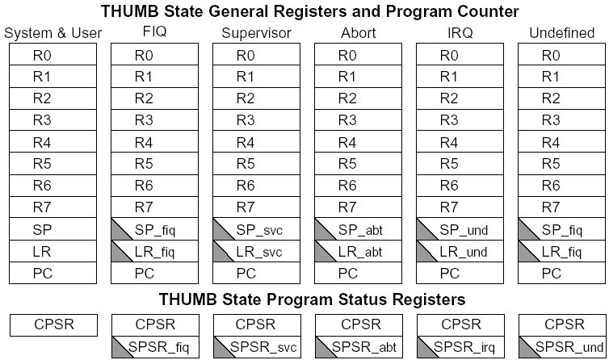
2.6.2 Thumb状态下的寄存器组织
直接访问：8个通用寄存器（R7～R0）、程序计数器（PC）、堆栈指针（SP）、连接寄存器（LR）和CPSR。
每种特权模式下都有自己的SP、LR和SPSR

Slide 122
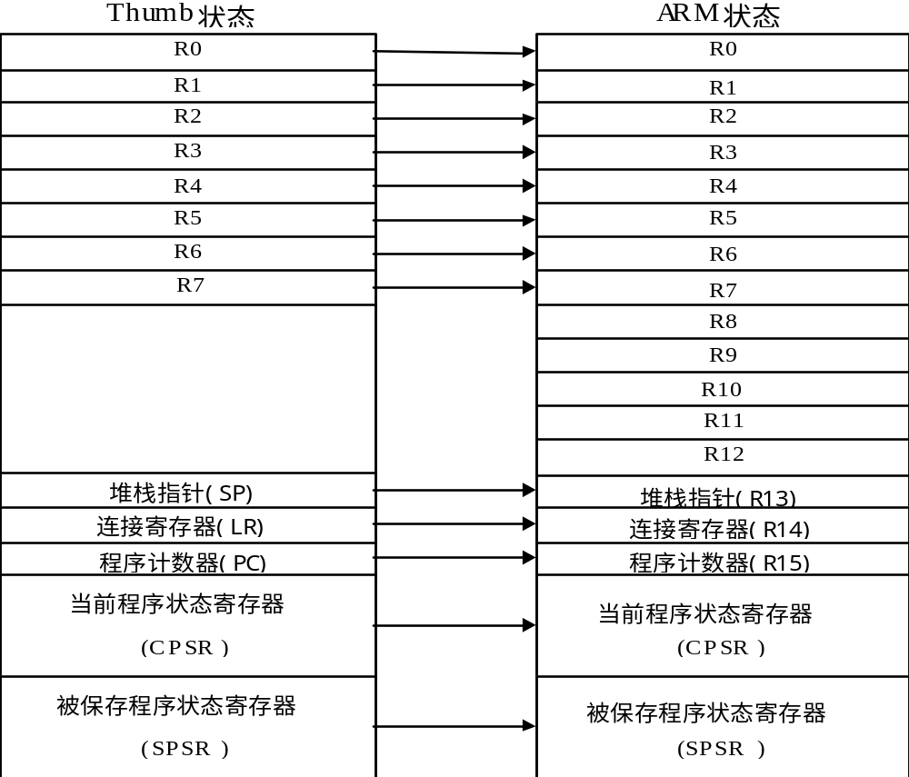
Thumb寄存器在ARM寄存器上的映射
在Thumb中，高寄存器不是标准寄存器。汇编语言程序员对它们的访问受到限制。可以使用MOV、CMP和ADD指令对高寄存器操作。
R0
R1
R2
低寄存器
R3
R4
R5
R6
R7
R8
R9
R10
高寄存器
R11
R12
堆栈指针
(R13)
连接寄存器
(R14)
程序计数器
(R15)

Slide 123
2.6.3 程序状态寄存器
CPSR：当前程序状态寄存器，可以在任何工作模式下被访问。
SPSR：保持程序状态寄存器，只有在异常模式下，才能被访问；各异常模式拥有自己的SPSR。发生异常时，SPSR保存CPSR的值，格式同CPSR。
状态标志：5个，N符号位，Z零标志，C进位，V溢出位，Q DSP运算溢出位。
控制标志：4个，I中断允许，F快速中断允许，T状态选择，M[4:0] 处理器工作模式
条件代码标志
保留
控制位
31 30 29 28 27 26 8 7 6 5 4 3 2 1 0
N
Z
C
V
Q
N
Z
C
V
—
—
. . .
—
I
F
T
M4
M3
M2
M1
M0
I
F
T
M4
M3
M2
M1
M0
溢出标志 Overflow
进位或借位扩展 Carry
模式位 Mode
零标志 Zero
状态位 Thumb
结果为负 Negative
FIQ禁止 Fast
IRQ禁止 Interrupt

Slide 124
条件标志位
标志位 | 含 义
N | N=1：运算结果为负数 N=0：运算的结果为正数或零
Z | Z=1：运算结果为零 Z=0：运算结果不为零
C | 有3种情况会改变C的值： 加法运算（包括比较指令CMN）：C=1：运算结果产生进位 C=0：没有进位 减法运算（包括比较指令CMP）：C=0：运算时产生借位 C=1：没有借位 对于包含移位操作的非加/减运算指令，C为移出值的最后一位
V | V=1：溢出（有符号数）
Q | 在ARM V5及以上版本的E系列处理器中，Q=1：增强DSP运算溢出

Slide 125
控制位
控制位 | 含 义
I | I=1：禁止IRQ中断，I=0：允许IRQ中断
F | F=1：禁止FIQ中断，F=0：允许FIQ中断
T | 对于ARM V4以上版本T系列，T=0：执行ARM指令； T=1：执行Thumb指令 对于ARM V5以上版本非T系列，T=0：执行ARM指令；T=1：强制下一条执行的指令产生未定义指令中断
M[4:0] | 10000 | 用户模式 | PC，R0-R14，CPSR
 | 10001 | 快速中断模式 | PC，R0-R7，R8_fiq-R14_fiq，CPSR，SPSR_fiq
 | 10010 | 外部中断模式 | PC，R0-R12，R13_irq-R14_irq，CPSR，SPSR_irq
 | 10011 | 管理模式 | PC，R0-R12，R13_svc-R14_svc，CPSR，SPSR_svc
 | 10111 | 中止模式 | PC，R0-R12，R13_abt-R14_abt，CPSR，SPSR_abt
 | 11011 | 未定义指令模式 | PC，R0-R12，R13_und-R14_und，CPSR，SPSR_und
 | 11111 | 系统模式 | PC，R0-R14，CPSR

Slide 126
2.7 异常（Exceptions）
异常：处理器由于外部或内部的原因，停止执行当前任务，转而处理特定的事件，处理完后返回原程序，继续执行。
例如处理一个外部的中断请求。在处理异常之前，当前处理器的状态必须保留，这样当异常处理完成之后，当前程序可以继续执行。
处理器允许多个异常同时发生，它们将会按固定的优先级进行处理。
ARM体系结构中的异常，与8位/16位体系结构的中断有很大的相似之处，但异常与中断的概念并不完全等同。

Slide 127
2.7.1 ARM体系结构所支持的异常类型
ARM共有7种类型的异常，不同类型的异常将导致处理器进入不同的工作模式，并执行不同特定地址的指令。
异 常 类 型 | 工 作 模 式 | 特定地址（低端） | 特定地址（高端） | 优 先 级
复位 | 管理模式 | 0x00000000 | 0xFFFF0000 | 1
未定义指令 | 未定义指令中止模式 | 0x00000004 | 0xFFFF0004 | 6
软件中断（SWI） | 管理模式 | 0x00000008 | 0xFFFF0008 | 6
指令预取中止 | 中止模式 | 0x0000000C | 0xFFFF000C | 5
数据访问中止 | 中止模式 | 0x00000010 | 0xFFFF0010 | 2
外部中断请求（IRQ） | 外部中断模式 | 0x00000018 | 0xFFFF0018 | 4
快速中断请求（FIQ） | 快速中断模式 | 0x0000001C | 0xFFFF001C | 3

Slide 128
复位
异 常 类 型 | 工 作 模 式 | 特定地址（低端） | 特定地址（高端） | 优先级
复位 | 管理模式 | 0x00000000 | 0xFFFF0000 | 1
未定义指令 | 未定义指令中止模式 | 0x00000004 | 0xFFFF0004 | 6
软件中断（SWI） | 管理模式 | 0x00000008 | 0xFFFF0008 | 6
指令预取中止 | 中止模式 | 0x0000000C | 0xFFFF000C | 5
数据访问中止 | 中止模式 | 0x00000010 | 0xFFFF0010 | 2
外部中断请求（IRQ） | 外部中断模式 | 0x00000018 | 0xFFFF0018 | 4
快速中断请求（FIQ） | 快速中断模式 | 0x0000001C | 0xFFFF001C | 3
当nRESET信号由低变为高电平时，ARM处理器执行下列操作：
1. 强制CPSR中的M[4:0]变为b10011（管理模式）；
2. 置位CPSR中的I和F位；
3. 清零CPSR中的T位；
4. 强制PC从地址0x00开始对下一条指令进行取指；
5. 返回到ARM状态并恢复执行 。
复位异常时，处理器立即停止当前程序，进入禁止中断的管理模式。
从地址0x00000000处开始执行。

Slide 129
未定义指令、软件中断
异 常 类 型 | 工 作 模 式 | 特定地址（低端） | 特定地址（高端） | 优先级
复位 | 管理模式 | 0x00000000 | 0xFFFF0000 | 1
未定义指令 | 未定义指令中止模式 | 0x00000004 | 0xFFFF0004 | 6
软件中断（SWI） | 管理模式 | 0x00000008 | 0xFFFF0008 | 6
指令预取中止 | 中止模式 | 0x0000000C | 0xFFFF000C | 5
数据访问中止 | 中止模式 | 0x00000010 | 0xFFFF0010 | 2
外部中断请求（IRQ） | 外部中断模式 | 0x00000018 | 0xFFFF0018 | 4
快速中断请求（FIQ） | 快速中断模式 | 0x0000001C | 0xFFFF001C | 3
当前指令未定义时，便产生未定义指令中断。
用户模式下使用指令SWI时，处理器便产生软件中断，进入管理模式，以调用特权操作。

Slide 130
指令预取中止
异 常 类 型 | 工 作 模 式 | 特定地址（低端） | 特定地址（高端） | 优先级
复位 | 管理模式 | 0x00000000 | 0xFFFF0000 | 1
未定义指令 | 未定义指令中止模式 | 0x00000004 | 0xFFFF0004 | 6
软件中断（SWI） | 管理模式 | 0x00000008 | 0xFFFF0008 | 6
指令预取中止 | 中止模式 | 0x0000000C | 0xFFFF000C | 5
数据访问中止 | 中止模式 | 0x00000010 | 0xFFFF0010 | 2
外部中断请求（IRQ） | 外部中断模式 | 0x00000018 | 0xFFFF0018 | 4
快速中断请求（FIQ） | 快速中断模式 | 0x0000001C | 0xFFFF001C | 3
当出现下列情况之一，存储器会向处理器发出中止信号：
（1）预取指令的地址不存在。
（2）不允许当前指令访问。
预取指令被执行时才会产生该类异常。

Slide 131
数据访问中止
异 常 类 型 | 工 作 模 式 | 特定地址（低端） | 特定地址（高端） | 优先级
复位 | 管理模式 | 0x00000000 | 0xFFFF0000 | 1
未定义指令 | 未定义指令中止模式 | 0x00000004 | 0xFFFF0004 | 6
软件中断（SWI） | 管理模式 | 0x00000008 | 0xFFFF0008 | 6
指令预取中止 | 中止模式 | 0x0000000C | 0xFFFF000C | 5
数据访问中止 | 中止模式 | 0x00000010 | 0xFFFF0010 | 2
外部中断请求（IRQ） | 外部中断模式 | 0x00000018 | 0xFFFF0018 | 4
快速中断请求（FIQ） | 快速中断模式 | 0x0000001C | 0xFFFF001C | 3
当出现下列情况之一，产生数据中止异常：
（1）数据访问指令的地址不存在。
（2）不允许当前指令访问时。

Slide 132
外部中断请求、快速中断请求
异 常 类 型 | 工 作 模 式 | 特定地址（低端） | 特定地址（高端） | 优先级
复位 | 管理模式 | 0x00000000 | 0xFFFF0000 | 1
未定义指令 | 未定义指令中止模式 | 0x00000004 | 0xFFFF0004 | 6
软件中断（SWI） | 管理模式 | 0x00000008 | 0xFFFF0008 | 6
指令预取中止 | 中止模式 | 0x0000000C | 0xFFFF000C | 5
数据访问中止 | 中止模式 | 0x00000010 | 0xFFFF0010 | 2
外部中断请求（IRQ） | 外部中断模式 | 0x00000018 | 0xFFFF0018 | 4
快速中断请求（FIQ） | 快速中断模式 | 0x0000001C | 0xFFFF001C | 3
外部中断请求引脚有效，且CPSR中的I=0（允许）时，产生IRQ异常。
快速中断请求引脚有效，且CPSR中的F=0 （允许）时，产生FIQ异常。

Slide 133
2.7.2 异常优先级
多个异常同时发生时，ARM9处理器将按照异常的优先级高低顺序处理。
异常优先级由高到低的排列次序如表所示（1最高） 。
异 常 类 型 | 工 作 模 式 | 特定地址（低端） | 特定地址（高端） | 优 先 级
复位 | 管理模式 | 0x00000000 | 0xFFFF0000 | 1
未定义指令 | 未定义指令中止模式 | 0x00000004 | 0xFFFF0004 | 6
软件中断（SWI） | 管理模式 | 0x00000008 | 0xFFFF0008 | 6
指令预取中止 | 中止模式 | 0x0000000C | 0xFFFF000C | 5
数据访问中止 | 中止模式 | 0x00000010 | 0xFFFF0010 | 2
外部中断请求（IRQ） | 外部中断模式 | 0x00000018 | 0xFFFF0018 | 4
快速中断请求（FIQ） | 快速中断模式 | 0x0000001C | 0xFFFF001C | 3

Slide 134
2.7.3 异常的响应及返回
异常发生会使得正常的程序流程被暂时停止，例如ARM9处理器响应IRQ异常。
处理器进入异常处理程序前，应该保存其当前的状态，以便当异常处理程序完成后，处理器能回到原来程序的断点处继续执行。

Slide 135
对异常的响应
（1）将下一条指令的地址存入相应连接寄存器LR，以便程序在处理异常返回时能从正确的位置重新开始执行。
  1）异常从ARM状态进入：LR寄存器中保存的是下一条指令的地址（一般是当前PC -- 4，与异常的类型有关）；
  2）异常从Thumb状态进入：LR寄存器中保存当前PC的偏移量，这样，异常处理程序就不需要确定异常是从何种状态进入的。
（2）将CPSR复制到相应的SPSR中。
（3）根据异常类型，强制设置CPSR的运行模式位。
（4）强制PC从相关的异常向量地址取一条指令执行，从而跳转到相应的异常处理程序处，同时设置中断禁止位，以禁止中断发生。
注意：如果异常发生时，处理器处于Thumb状态，则当异常向量地址加载入PC时，处理器自动切换到ARM状态。

Slide 136
异常返回
异常处理完毕之后，ARM微处理器会执行以下几步操作从异常返回：
（1）将链接寄存器LR的值减去相应的偏移量后送到PC中。
（2）将SPSR复制回CPSR中。
（3）若在进入异常处理时设置了中断禁止位，要在此清除。
注意：恢复CPSR的动作会将T、F和I位自动恢复为异常发生前的值。

Slide 137
异常处理时保存在R14中值
下表总结了进入异常处理时保存在相应R14中的PC值，及在退出异常处理时推荐使用的指令。
表中 * =当前执行指令地址。
异常及指令 | 返回指令 | 进入异常处理时保存在R14中值
 |  | ARM R14_x | Thumb R14_x
BL指令 | MOV PC，R14 | * ＋4 | * ＋2
SWI | MOVS PC，R14_svc | * ＋4 | * ＋2
未定义指令 | MOVS PC，R14_und | * ＋4 | *＋2
FIQ | SUBS PC，R14_fiq，＃4 | * ＋4 | *＋4
IRQ | SUBS PC，R14_irq，＃4 | * ＋4 | *＋4
预取中止 | SUBS PC，R14_abt，＃4 | * ＋4 | *＋4
数据中止 | SUBS PC，R14_abt，＃8 | * ＋8 | *＋8
复位 | NA | － | －

Slide 138
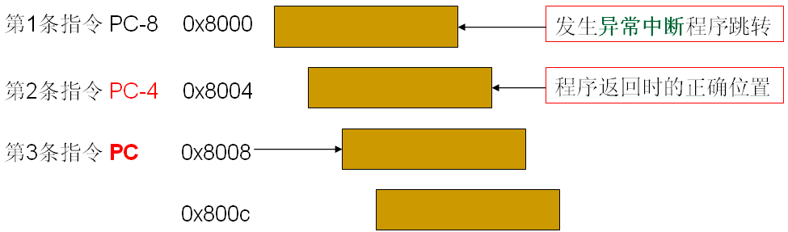
子程序调用时的LR
执行第1条指令（地址0x8000）时，PC正指向第3条指令（地址0x8008）。第1条指令是调用指令BL。
执行完子程序返回时，PC应指向第2条指令（地址0x8004）。
第1条指令执行时，ARM硬件自动把PC（=0x8008）保存至LR，并将LR自动调整为：LR=LR-0x4（即LR=0x8004）。
最终保存在LR中的是第2条指令的地址，正好是正确的返回地址。
由于各种异常中断响应的过程不同，因此，保存在LR中的地址是不同的。大多数情况下，保存在LR中的地址是：LR=PC-4。
BL
子程序调用，发生跳转
程序返回时的正确位置

Slide 139
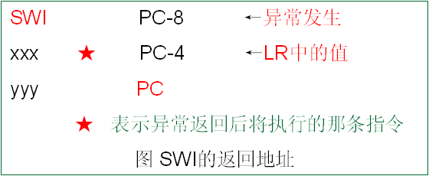
SWI和未定义指令时的LR
SWI 和未定义指令异常中断是由当前执行的指令自身产生的。
当SWI和未定义指令异常中断产生时，PC的值还未更新，它指向当前执行指令后面的第2条指令。
当SWI和未定义指令异常中断发生时，ARM将值（PC-4）保存到异常模式下的LR（R14_svc或R14_und）中。这时（PC-4）即指向当前指令的下一条指令。
返回操作：可通过指令“MOVS PC, LR”来实现。同时，SPSR_svc或SPSR_und的内容被复制到当前程序状态寄存器中。

Slide 140
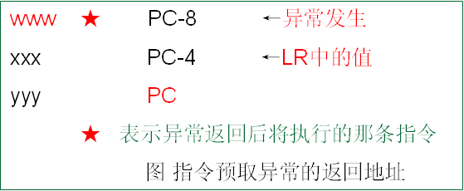
指令预取中止时的LR
指令预取中止异常中断是由当前执行的指令自身产生的。发生异常后，程序要返回到这个有问题的指令处，重新读取并执行该指令。
指令预取中止异常中断产生时，PC的值还未更新，它指向当前执行指令后面的第2条指令。此时，ARM将值（PC-4）保存到异常模式下的LR（R14_abt）中。这时（PC-4）即指向当前指令的下一条指令。
返回操作：可通过指令“SUBS PC, LR, #4”来实现。同时，SPSR_abt的内容被复制到当前程序状态寄存器中。

Slide 141
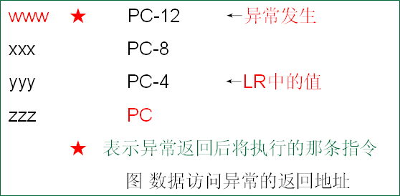
数据访问中止时的LR
数据访问中止异常中断是由数据访问指令自身产生的。发生异常后，程序要返回到这个有问题的数据访问处，重新访问该数据。
数据访问中止异常中断产生时，PC的值已经更新，它指向当前执行指令后面的第3条指令。此时，ARM将值（PC-4）保存到异常模式下的LR（R14_abt）中。这时（PC-4）即指向当前指令后的第2条指令。
返回操作：可通过指令“SUBS PC, LR, #8”来实现。同时，SPSR_abt的内容被复制到当前程序状态寄存器中。

Slide 142
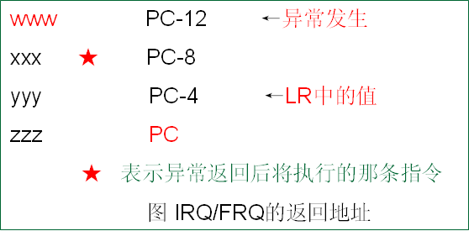
IRQ与FIQ时的LR
ARM执行完当前指令后，查询IRQ与FRQ，若有中断请求，且CPU允许中断，将产生IRQ中断或FIQ中断。
当IRQ或FIQ中断产生时，PC的值已经更新，它指向当前执行指令后面的第3条指令。IRQ或FIQ中断发生时，ARM将值（PC-4）保存到异常模式下的LR（R14_irq或R14_fiq）中。这时（PC-4）即指向当前指令后的第2条指令。
返回操作：可通过指令“SUBS PC, LR, #4”来实现。同时，SPSR_irq或SPSR_fiq的内容被复制到当前程序状态寄存器中。

Slide 143
2.7.4 应用程序中的异常处理
当系统运行时，异常可能会随时发生。
为保证在ARM处理器发生异常时不至于处于未知状态，在应用程序的设计中，首先要进行异常处理，采用的方式是在异常向量表中的特定位置放置一条跳转指令，跳转到异常处理程序。
当ARM处理器发生异常时，程序计数器PC会被强制设置为对应的异常向量，从而跳转到异常处理程序，当异常处理完成以后，返回到主程序继续执行。

Slide 144
进入异常过程
2. 用户程序运行时发生IRQ中断，硬件完成以下动作：
系统模式
IRQ模式
1. 程序在系统模式下运行用户程序，假定当前处理器状态为Thumb状态、允许IRQ中断；
程序
程序A
IRQ服务程序
将CPSR寄存器内容存入IRQ模式的SPSR寄存器
Jump
置位I位（禁止IRQ中断）
清零T位（进入ARM状态）
设置MOD位，切换处理器模式至IRQ模式
寄存器组
LR
LR_sys
LR_irq
BackAddr
将下一条指令的地址存入IRQ模式的LR寄存器
PC
JumpAddr
CPSR
N
Z
C
V
. . .
I
F
T
MOD
?
?
?
?
?
?
?
?
. . .
. . .
0
1
?
?
1
0
SYS
IRQ
SPSR
SPSR_irq
将跳转地址存入PC，实现跳转
?
?
?
?
. . .
0
?
1
SYS
“?”表示对该位不关心

Slide 145
退出异常过程
在异常处理结束后，异常处理程序完成以下动作：
系统模式
IRQ模式
程序
程序A
IRQ服务程序
将SPSR寄存器的值复制回CPSR寄存器；
将LR寄存的值减去一个常量后复制到PC寄存器，跳转到被中断的用户程序。
Jump
return
寄存器组
LR
LR_sys
LR_irq
BackAddr
PC
JumpAddr
BackAddr-4
CPSR
N
Z
C
V
. . .
I
F
T
MOD
?
?
?
?
?
?
?
?
. . .
. . .
1
0
?
?
0
1
IRQ
?
?
?
?
. . .
0
?
1
SYS
SYS
SPSR
SPSR_irq
?
?
?
?
. . .
0
?
1
SYS
“?”表示对该位不关心

Slide 146
bootloader源代码外部中断处理实例-1
（1）整个地址空间的起始位置（地址0x00000000开始）有以下指令 。
当发生外部中断请求时：
1）处理器自动保存当前状态（PC→R14，CPSR→SPSR）
2）进入外部中断模式
3）执行地址0x00000018处的指令，跳转到IRQ_SVC_HANDLER执行。
b SYS_RST_HANDLER ;0x00000000
b UDF_INS_HANDLER ;0x00000004
b SWI_SVC_HANDLER ;0x00000008
b INS_ABT_HANDLER ;0x0000000c
b DAT_ABT_HANDLER ;0x00000010
b ;
b IRQ_SVC_HANDLER ;0x00000018
b FIQ_SVC_HANDLER ;0x0000001c
ROM空间
！注意存放的存储空间

Slide 147
bootloader源代码外部中断处理实例-2
（2）IRQ_SVC_HANDLER处的代码如下。
修正返回地址，IRQ模式减一个固定偏移量。
IRQ_SVC_HANDLER
sub lr, lr, #4
stmfd sp!, {r0-r3, lr}
ldr r0, =IRQ_SVC_Vector
ldr pc, [r0]
将通用寄存器和返回地址压入堆栈
IRQ_SVC_Vector为外部中断请求的中断向量，是一个RAM空间的地址，将该地址本身送入寄存器r0
r0间接寻址，将其所指的RAM字单元的内容取到PC中，该内容是IRQ的真正的中断服务程序入口地址

Slide 148
bootloader源代码外部中断处理实例-3
（3）中断向量地址分配 （内存表数据结构说明）。
MAP _ISR_STARTADDRESS ;为中断向量分配地址空间
SYS_RST_VECTOR # 4 ;此空间为RAM的地址
UDF_INS_VECTOR # 4
SWI_SVC_VECTOR # 4
INS_ABT_VECTOR # 4
DAT_ABT_VECTOR # 4
RESERVED_VECTOR # 4
IRQ_SVC_VECTOR # 4
FIQ_SVC_VECTOR # 4
！注意存放的存储空间
此处保存中断服务程序的入口地址。这样，中断服务程序就可以存储在任意位置，只需将其地址写入这里的中断向量中。
中断向量设置程序：
ldr r0, IRQ_SVC_VECTOR
ldr r1, =IsrIRQ ;IsrIRQ为中断服务程序的入口地址
str r1, [r0] ;将其写入中断向量IRQ_SVC_VECTOR中
boot load代码固化在flash中，只读

Slide 149
第2章 结 束

